Slide 1
Código SG/MIPG
Vigencia desde
Versión
127-GUIAP-02
04/07/2023
5
GUÍA DEMOS
DISTRITOS ESPECIALES DE MEJORAMIENTO Y ORGANIZACIÓN SECTORIAL
Lineamientos metodológicos para la estructuración y seguimiento de propuestas técnicas
Julio de 2023
DepartametonAdminisrtativo de la
Defensoría del Espacio Pcúobli

Slide 2
Introducción
Código SG/MIPG
Vigencia desde
Versión
127-GUIAP-02
04/07/2023
5
Un Distrito Especial de Mejoramiento y Administración Sectorial (DEMOS) es un instrumento de gestión mediante el cual una comunidad u organización sin ánimo de lucro de carácter cívico, gremial o comercial propone, promueve y desarrolla acciones para la coadministración, mantenimiento, mejoramiento y preservación de las condiciones urbanas, ambientales y socioeconómicas del espacio público en un área específica y delimitada de la ciudad.
El DEMOS se estructura como herramienta de gestión integral de los espacios públicos dentro de un esquema de corresponsabilidad, y su implementación deberá contar con aprobación del DADEP (Departamento Administrativo de la
La creación de los DEMOS exige el cumplimiento de un conjunto de requisitos y contenidos técnicos, jurídicos y financieros cuyo seguimiento es función del DADEP en tanto entidad encargada de realizar el acompañamiento del proceso desde la solicitud inicial de creación hasta la ejecución final de las propuestas.
La presente Guía es un manual dirigido a las organizaciones legalmente constituidas que inician el proceso de formulación de un DEMOS. Proporciona un conjunto de lineamientos técnicos para el desarrollo del proceso de planeación urbanística, organizados para orientar a la organización paso a paso por medio de esquemas metodológicos, definiciones y ejemplos demostrativos para sus distintas etapas y componentes.
La Guía incorpora los elementos básicos que fundamentarán la evaluación de las propuestas por parte del DADEP, con lo cual se espera proporcionar un mayor nivel de certidumbre para el proceso de planeación y formulación. Adicionalmente se incluye el Kit DEMOS, herramientas de apoyo a la formulación de las solicitudes de creación de nuevos DEMOS.
Adicionalmente la presente guía se complementa con la batería de formatos para la elaboración de la síntesis de la propuesta, reunidos en el documento tipo del Expediente DEMOS.
Defensoría del Espacio Público) formalizada mediante
documento jurídico de entrega de dichos espacios.
La implementación del DEMOS se financia por medio de
actividades de aprovechamiento económico permitidas en el espacio público, como eventos culturales, estacionamiento en vías públicas, eventos publicitarios, filmaciones de obras audiovisuales y publicidad exterior visual en mobiliario urbano, entre otras, desarrolladas por la organización sin ánimo de lucro. Los recursos provenientes de dichas actividades se reinvierten en mejoramiento de los espacios públicos, mantenimiento y oferta de nuevos servicios orientados a la revalorización del sector.

Slide 3
CONTENIDO
Código SG/MIPG
Vigencia desde
Versión
127-GUIAP-02
04/07/2023
5
¿QUÉ ES UN DEMOS?
Definición
Beneficios de los DEMOS
Misión de los DEMOS
Principios
Propósitos
Compromisos
Financiación DEMOS
El proceso DEMOS
Cadenas de valor
Casos de éxito
DIAGNÓSTICO DEMOS
Actividades Fase de Diagnóstico
Identificación de actores
Diagnóstico de espacios públicos
Estrategia de intervención
.
PLAN DE ACCIÓN
Actividades Plan de Acción
Análisis de contextos
Metas del DEMOS
Estrategia de inversión
Cronograma y Presupuestos de ejecución
Estructura de los indicadores
Tipos de indicadores
Seguimiento a partir de indicadores
Procesos y productos
Proyectos
Resultados
PREDIAGNÓSTICO DEMOS
Concepto de ciudad
Actividades Prediagnóstico
Constitución Asociación DEMOS
Ruta metodológica
Visión y Misión
Problemática
Ponderación y priorización problemas
Formulación de Objetivos
Líneas Estratégicas
Componentes DEMOS
Matriz Estratégica
Pertinencia de las Estrategias
Sector y escala
Definición de espacios DEMOS
5. APROBACIÓN INSTITUCIONAL
ANEXO: KIT DEMOS
Objetivos
Marco Normativo
Definiciones y siglas
Documentos solicitud de creación
Componentes de caracterización del contexto
Desarrollo de Líneas Estratégicas por Componentes DEMOS
Elementos conceptuales
Variables-objetivo
Metas e indicadores

Slide 4
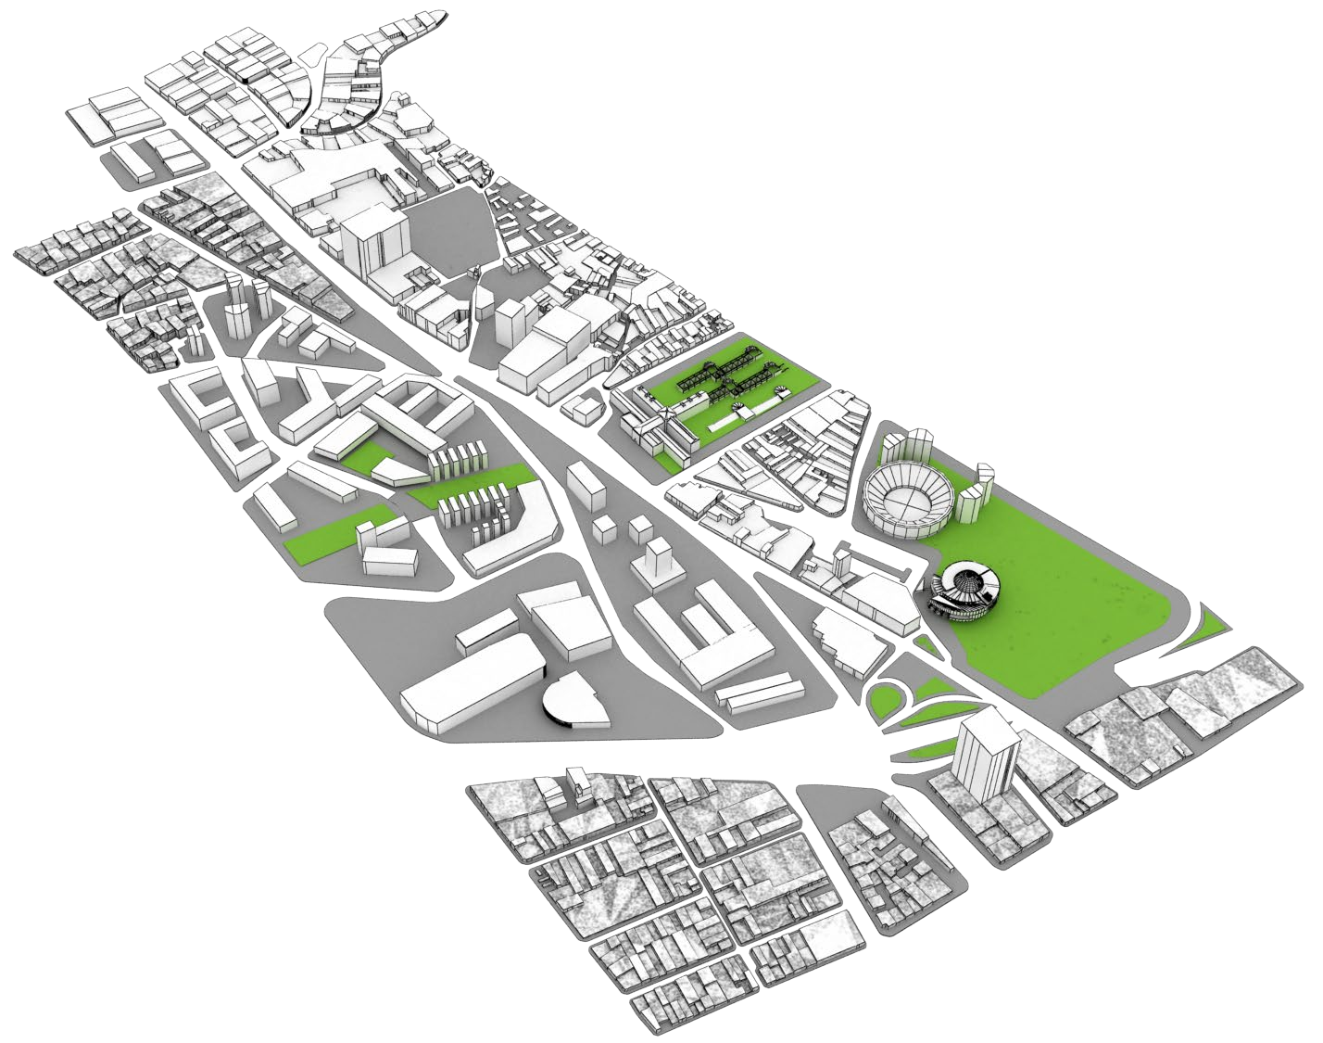
1. ¿QUÉ ES UN DEMOS?
Código SG/MIPG
Vigencia desde
Versión
127-GUIAP-02
04/07/2023
5
1.1. Definición
Un Distrito Especial de Mejoramiento y Organización Secto- rial es un instrumento de gestión orientado a involucrar a organizaciones privadas en procesos de mejoramiento, mantenimiento y preservación de espacios públicos mediante el aprovechamiento económico de los mismos, en el marco de esquemas de cooperación público-privada y bajo principios de inclusión, sostenibilidad y cohesión social.
El DEMOS define y estructura acciones del sector privado complementarias a las intervenciones y actuaciones que adelanta el Distrito Capital en espacios públicos de áreas delimitadas de la ciudad. Estas acciones se desarrollan en forma coordinada, complementaria y armónica con las políticas, programas y competencias de la Administración Distrital en su conjunto y con la aprobación del Departamento Administrativo de la Defensoría del Espacio Público DADEP.
Zona verde URB la Merced
Escalinata La Merced
Bulevar Artes y Ciencias
Zona gastronómica, Calle 29 b y Calle 30 (2)
Plazoleta
San Martín
Plazoleta Wok
Parqueadero Santa María
Plazoleta costado sur Iglesia
Plazoleta Sesquicentenario
Parqueadero San Diego
Plazoleta Atrio (2)
Túnel San Diego
Parque Bicentenario
M. George Washington
Plazoleta la Rebeca
Área DEMOS Centro Internacional

Slide 5
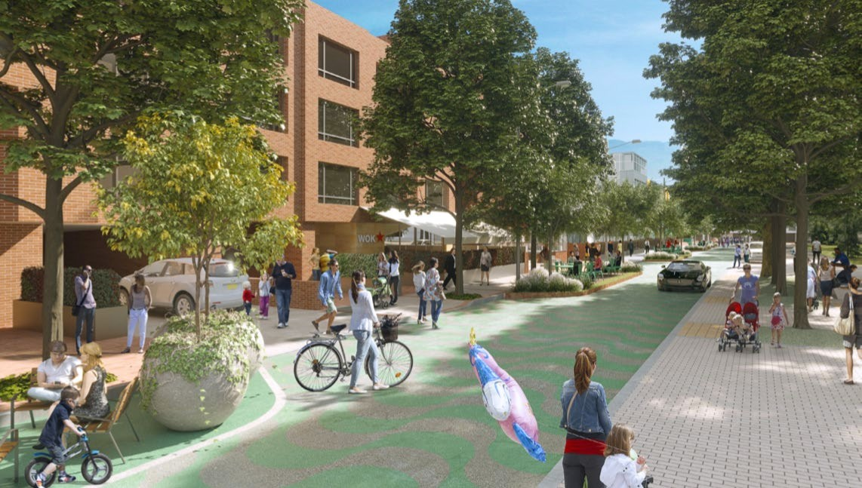
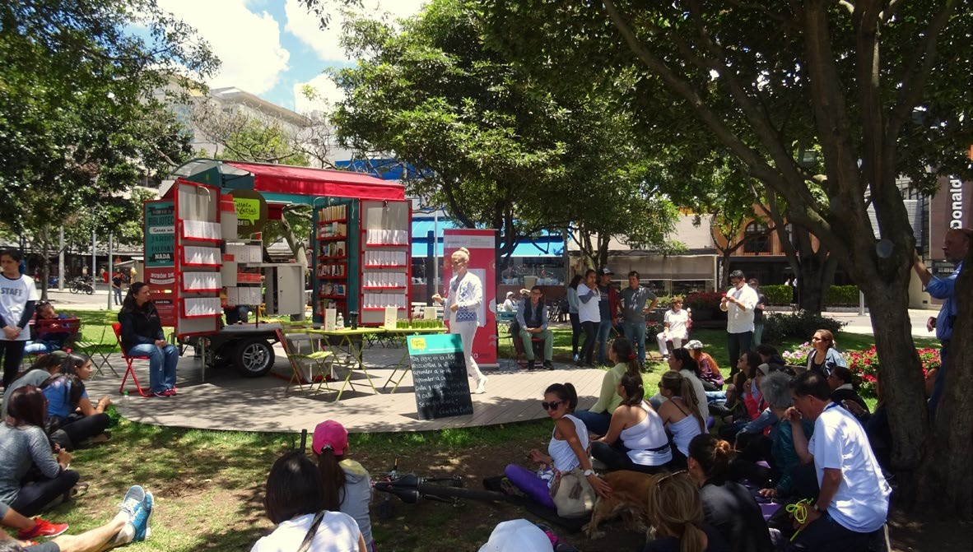
1.2. Beneficios de los DEMOS
Código SG/MIPG
Vigencia desde
Versión
127-GUIAP-02
04/07/2023
5
Para la ciudad: urbanísticos y sociales
Generación de recursos para la sostenibilidad del espacio público
Vinculación de la comunidad en el mantenimiento y preservación del espacio público.
Promoción de la movilidad sostenible mediante el énfasis en la caminabilidad y el uso de la bicicleta.
Activación de espacios públicos subutilizados
Mejoramiento de la calidad del espacio urbano mediante estrategias de placemaking y urbanismo táctico.
Mejoramiento del mobiliario para garantizar la apropia- ción y el uso debido del espacio público.
Promoción de estrategias de cultura ciudadana.
Conformación de redes de seguridad y vigilancia perma- nente en el espacio público.
Desarrollo de soluciones de innovación urbanística.
Inclusión de población vulnerable en la sostenibilidad de los espacios públicos.
Ejemplos de imágenes deseadas DEMOS Calle 93

Slide 6
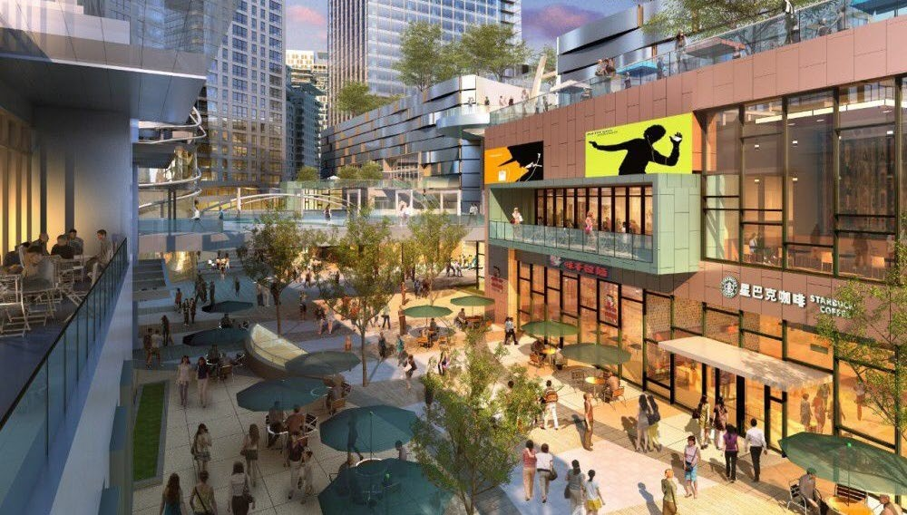
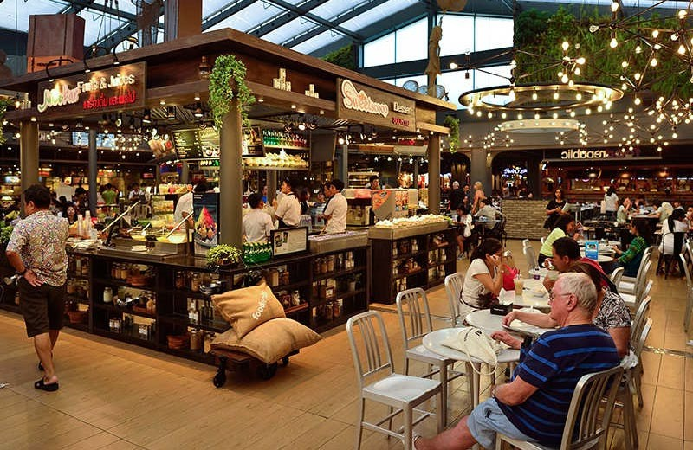
1.2. Beneficios de los DEMOS
Código SG/MIPG
Vigencia desde
Versión
127-GUIAP-02
04/07/2023
5
Para los promotores y el sector: económicos y sociales
Generación de recursos para la solución de los problemas del sector (seguridad, mantenimiento, promoción) mediante aprovechamiento económico de espacios públicos subutili- zados debidamente autorizados por el DADEP.
Compromiso y apoyo del sector público en el marco de la corresponsabilidad.
Viabilidad de estrategias de marketing urbano basado en activación de la marca DEMOS.
Consolidación de una identidad propia fuerte para incre- mentar la competitividad frente a la oferta de centros co- merciales y de otros sectores urbanos.
Disminución de costos asociados a la atención de externa- lidades negativas (microtráfico, delitos de alto impacto, ventas informales, deterioro de la imagen, desvalorización de los inmuebles)
Incremento de las ventas como efecto del reposicionamien- to de la oferta de los negocios asociados
DEMOS vs. Centro comercial

Slide 7
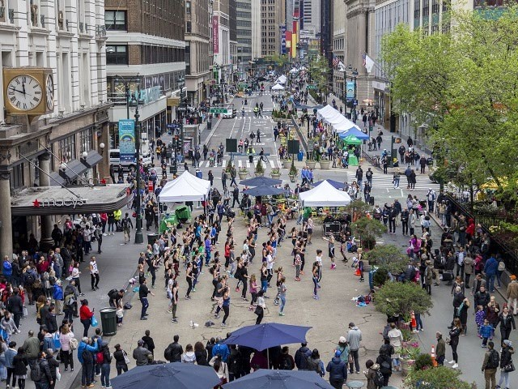
1.3. Misión de los Demos
Código SG/MIPG
Vigencia desde
Versión
127-GUIAP-02
04/07/2023
5
El desarrollo de los DEMOS tiene el propósito de mejorar, mantener y administrar los espacios públicos de una zona urbana específica, garantizando su sostenibilidad económica, social y ambiental, y generando valores agregados de inclusión social, calidad urbanística y competitividad de la zona.
Características del espacio público DEMOS
Tiene alta calidad urbanística y ambiental
Es seguro y se percibe como tal
Es accesible para todos
Fomenta la inclusión social
Genera desarrollo económico
Favorece las actividades de su entorno
Es un espacio sostenible

Slide 8
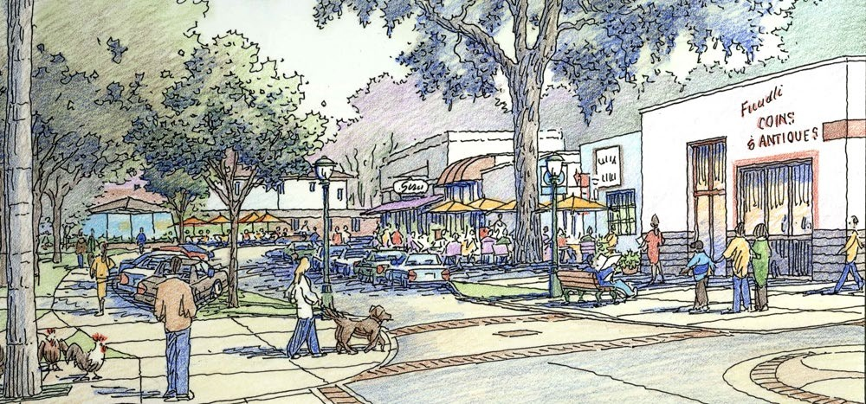
1.4. Principios
Código SG/MIPG
Vigencia desde
Versión
127-GUIAP-02
04/07/2023
5
Las actuaciones que se desarrollen en los Distritos Especiales de Mejoramiento y Organización Sectorial DEMOS deben observar todas las normas constitucionales y legales aplicables a la función administrativa, y adicionalmente cumplir con los siguientes principios:
1. Sostenibilidad
4. Cooperación público-privada
Asegurar el mejoramiento continuo, preservación, continuidad y disfrute del espacio público mediante su uso adecuado, control y administración, con esquemas de participación de la comunidad y cooperación público- privada.
Generar sinergias entre la administración distrital y comunidades organizadas, asociaciones cívicas, gremiales y otras entidades sin ánimo de lucro para el mejoramiento, mantenimiento y administración del espacio público.
2. Gobernabilidad
Garantizar la estabilidad institucional y política y efectividad en la toma de decisiones para garantizar la preservación del derecho colectivo al disfrute del espacio público de la ciudad y la satisfacción de las demandas sociales.
5. Presencia y debida ocupación del espacio público
Fomentar el empoderamiento de los ciudadanos para hacer uso eficiente, ordenado y responsable del espacio público.
3. Gobernanza
Promover el desarrollo económico, social e institucional duradero promoviendo el equilibrio entre la Administración, la sociedad civil y las condiciones sociales, económicas y ambientales.

Slide 9
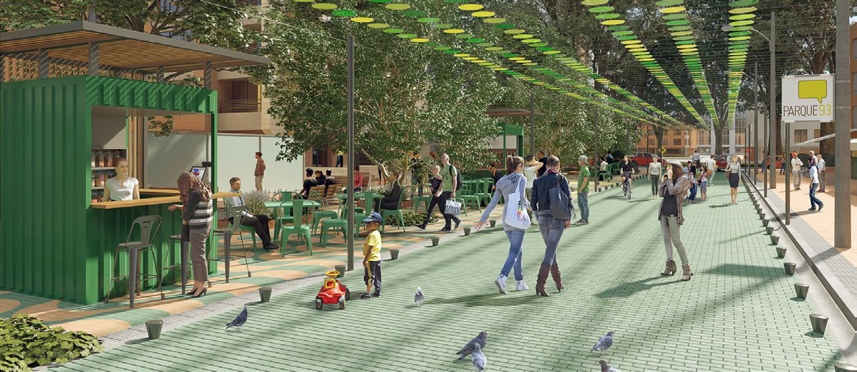
1.5. Compromisos
Código SG/MIPG
Vigencia desde
Versión
127-GUIAP-02
04/07/2023
5
Derechos y deberes del DADEP
Velar por la protección de la integridad del espacio público y por su destinación al uso común.
Contratar o convenir con particulares la administración, el mantenimiento y el aprovechamiento económico de los espacios públicos de la ciudad dentro de polígonos especí- ficos y delimitados y en el marco del Decreto 552 de 2018.
Aprobar la delimitación de los polígonos en cuyos espacios públicos se permitirá la realización de actividades de apro- vechamiento económico.
Tipificar las diferentes modalidades de aprovechamiento económico admisibles en cada polígono y espacio público autorizado.
Aprobar la ubicación y delimitación de los elementos cons- titutivos y complementarios del espacio público con capa- cidad para generar aprovechamiento económico al inte- rior del polígono autorizado.
Definir la temporalidad de las actividades permitidas en el espacio público en el polígono autorizado.
Hacer seguimiento y control a la ejecución de los presupues- tos y planes de acción aprobados para la ejecución del DEMOS y velar por su cabal cumplimiento.
Exigir y evaluar los soportes técnicos, jurídicos y financieros de los informes de ejecución presupuestal de los planes de acción propuestos.
Tramitar la publicación de los informes semestrales en la página WEB del DADEP

Slide 10
1.6. Financiación DEMOS
Código SG/MIPG
Vigencia desde
Versión
127-GUIAP-02
04/07/2023
5
Aprovechamiento económico del espacio público
La financiación del DEMOS se realiza a partir del
ESQUEMA DE FINANCIACIÓN DEMOS
aprovechamiento económico de espacios públicos autorizados a los privados para ese fin. El aprovechamiento económico de espacios públicos es la principal fuente de ingresos para financiar el mejoramiento, mantenimiento y administración del espacio público con el fin de garantizar su sostenibilidad.
Los ingresos que se generen con estas actividades son la base de los presupuestos de inversión y gastos que se destinarán a ga- rantizar la sostenibilidad de los espacios públicos y la adminis- tración del DEMOS.
Los rubros de inversión para la sostenibilidad más importantes son:
ESPACIOS PÚBLICOS SUSCEPTIBLES DE APROVECHAMIENTO ECONÓMICO
INGRESOS
Eventos
Estacionamientos
Módulos de servicio
Activación de Marca
Mercados y ferias
Publicidad
EGRESOS
Mejoramiento
Mantenimiento
Vigilancia
Logística
Mobiliario Urbano
Señalética
Mantenimiento rutinario y periódico de espacios públicos
Intervenciones de mejoramiento de espacios públicos
Vigilancia y sistemas electrónicos de seguridad
Rediseño de espacios públicos
Paisajismo, señalética y mobiliario urbano
INVERSIONES Y GASTOS PARA
LA SOSTENIBILIDAD DEL ESPACIO PÚBLICO

Slide 11
1.7. El proceso DEMOS
Código SG/MIPG
Vigencia desde
Versión
127-GUIAP-02
04/07/2023
5
Procedimientos administrativos
La creación de un DEMOS es el resultado de un proceso coor- dinado y participativo de planeación y gestión que se puede resumir en 8 pasos:
Creación de la asociación sin ánimo de lucro que se encargará de formular y ejecutar el DEMOS (asociación DEMOS).
Manifestación de interés presentada por la asociación DEMOS ante la administración distrital.
Realización de los estudios técnicos, financieros y jurídicos de Formulación con asesoría y acompañamiento integral del DADEP.
Evaluación y aprobación de la propuesta por parte del DADEP
Presentación de la propuesta aprobada ante la Comisión Intersectorial del Espacio Público (CIEP)
Talleres de socialización con los actores del sector y el Instituto Distrital de Participación y Acción Comunal
Publicación del Acto Administrativo de creación.
Ejecución del DEMOS con seguimiento del DADEP.
PROCESO APROBACIÓN DEMOS
1
Creación de la Asociación DEMOS
Ejecución
8 DEMOS
y seguimiento
2
7
Publicación Acto Administrativo Creación
Manifestación de Interés
?
3
Estudios Técnicos Formulación
6
Taller del IDPAC
4
Evaluación y Aprobación DADEP
5
Presentación ante CIEP

Slide 12
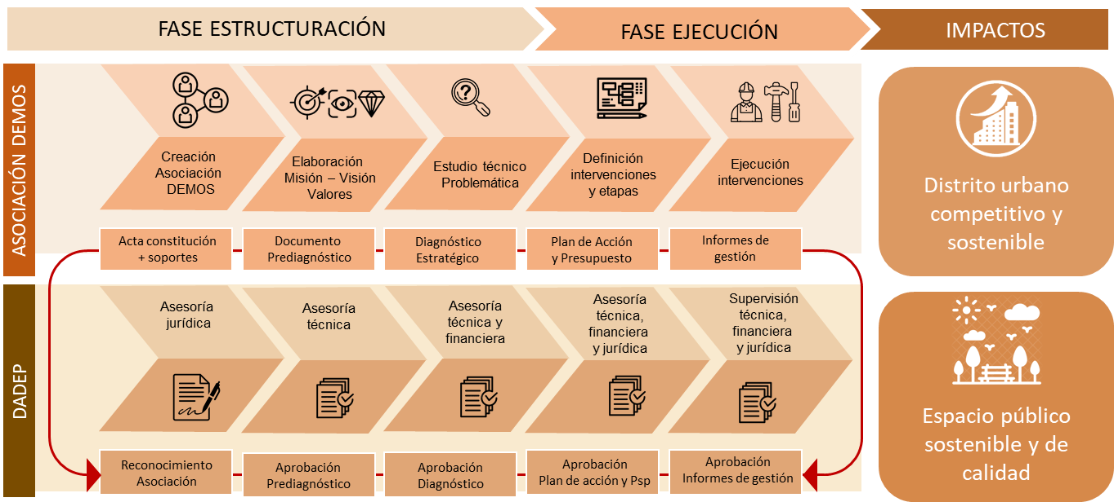
1.8. Cadenas de valor
Código SG/MIPG
Vigencia desde
Versión
127-GUIAP-02
04/07/2023
5
Procesos, actores y resultados
≤ 5 años
La ejecución del proyecto DEMOS se autoriza para un plazo máximo de 5 años
≥ 6 meses
La estructuración del proyecto DEMOS tiene una duración mínima de 6 meses
Etapas Productos

Slide 13
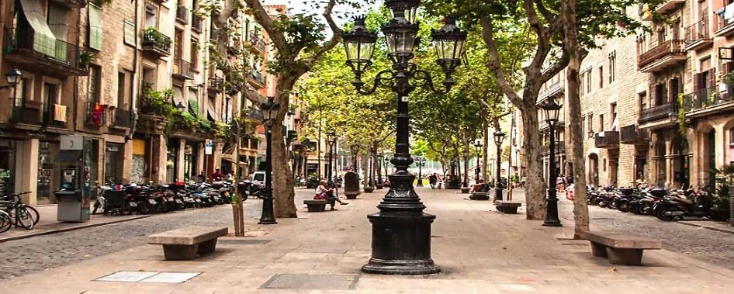
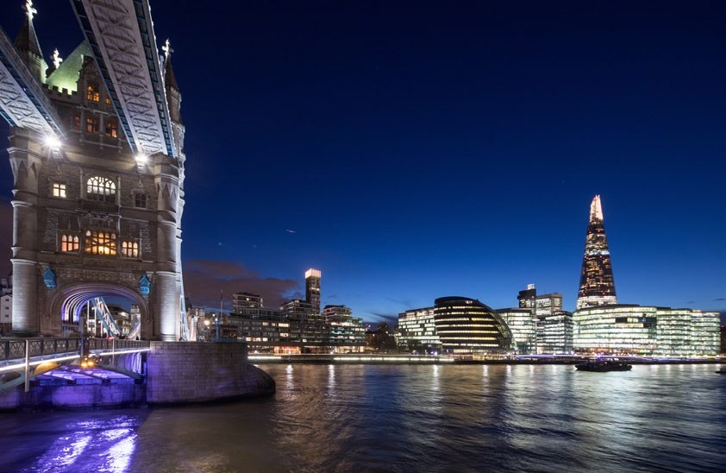
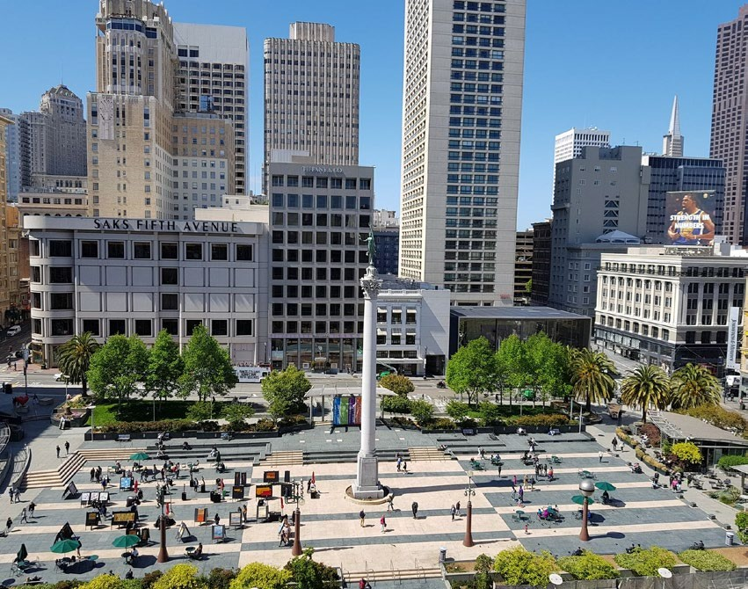
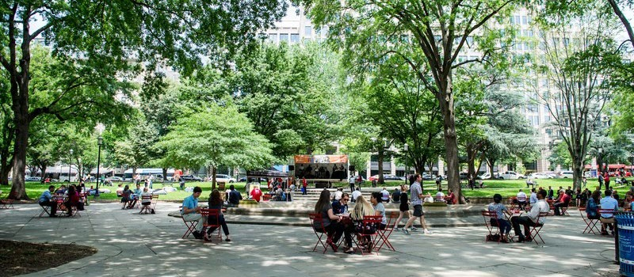
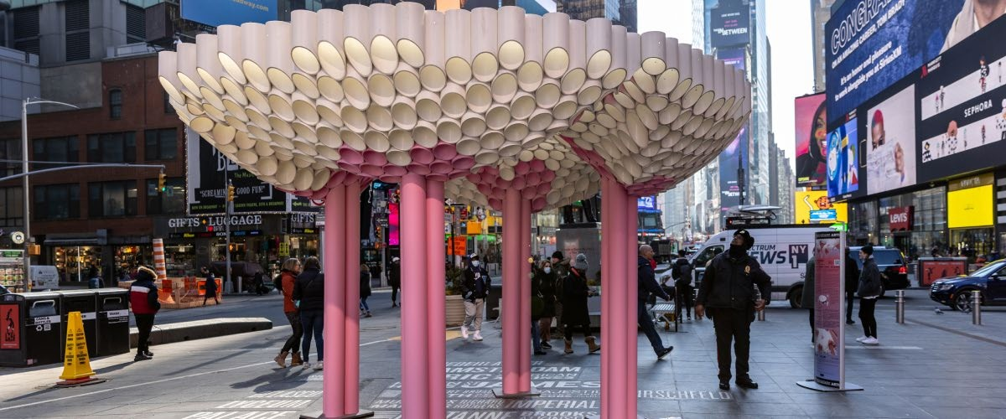
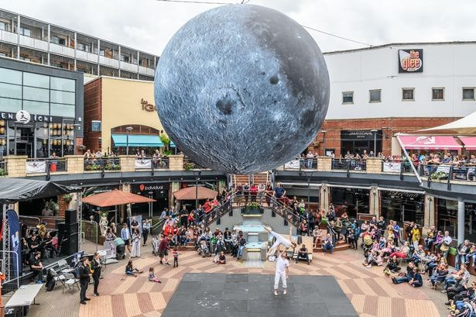
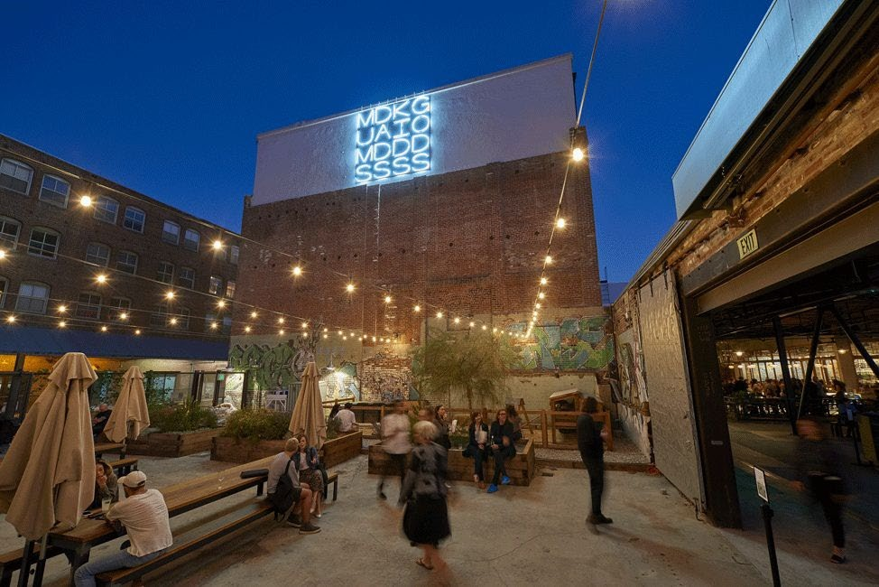
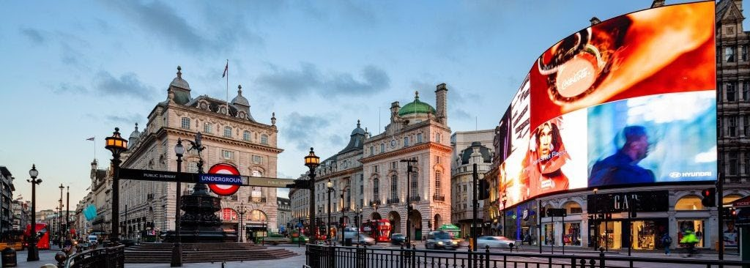
1.9. Casos de éxito
Código SG/MIPG
Vigencia desde
Versión
127-GUIAP-02
04/07/2023
5
Ejemplos internacionales
Barcelona Oberta
London Bridge BID
Union Square BID San Francisco
Downtown DC BID
Times Square Alliance
Arts District L.A. BID
Heart of London Business Alliance
Birmingham BID

Slide 14
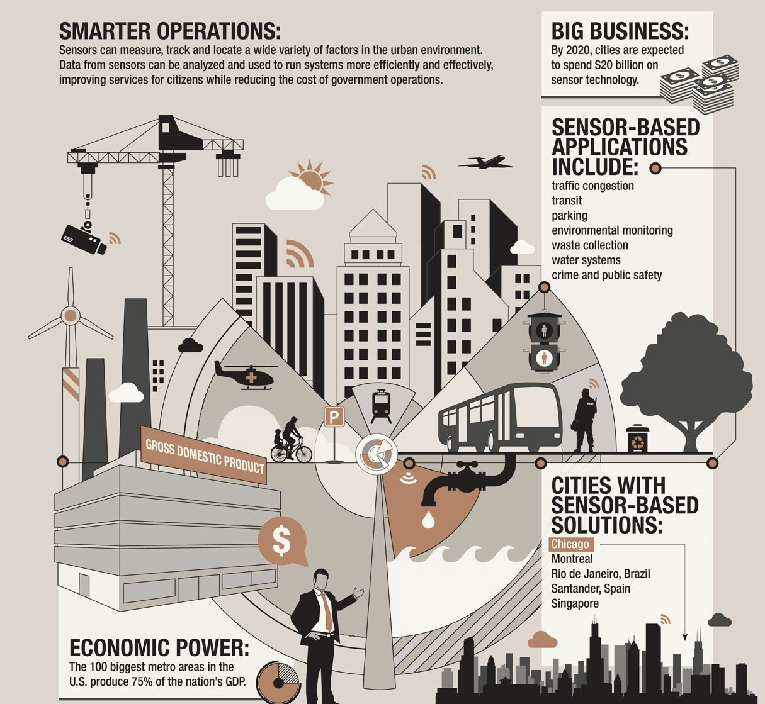
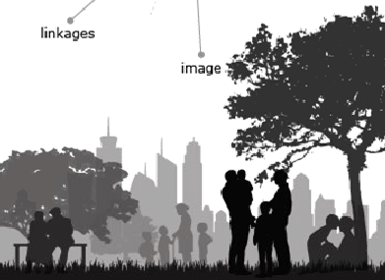
2. PREDIAGNÓSTICO DEMOS
Código SG/MIPG
Vigencia desde
Versión
127-GUIAP-02
04/07/2023
5
2.1. Concepto de ciudad
INGRESOS
Mejoramiento
Los DEMOS se basan en un concepto de ciudad sostenible, segura, incluyente, equitativa, solidaria e innovadora con espacios públicos de alta calidad urbanística y ambiental destinados al empoderamiento de los ciudadanos para su uso sostenible, eficiente, ordenado y responsable.
Todo DEMOS debe basarse en el conocimiento de la situación del sector producto de la experiencia de los actores interesados. Esta experiencia permite definir un enfoque concertado que resuma un propósito de transformación.
La Visión DEMOS debe ser la expresión de la Visión de Ciudad en un sector urbano específico.
Debe definirse mediante un proceso de construcción colectiva en el cual participen todos los grupos con intereses en el sector, y en ella se establecen los valores que se quiere recuperar o reforzar para resolver
CALIDAD URBANÍSTICA
Movilidad sostenible
Aseo y mantenimiento
Seguridad
Identidad
Equidad social
Actividad cultural
Medio ambiente limpio
ESPACIO PÚBLICO SOSTENIBLE
Seguro
Sano
Atractivo
Eficiente
Ordenado
problemas, y/o aprovechar nuevas realidades y
COMPETITIVIDAD
Actividad económica
Financiación
Participación
expectativas compartidas.

Slide 15
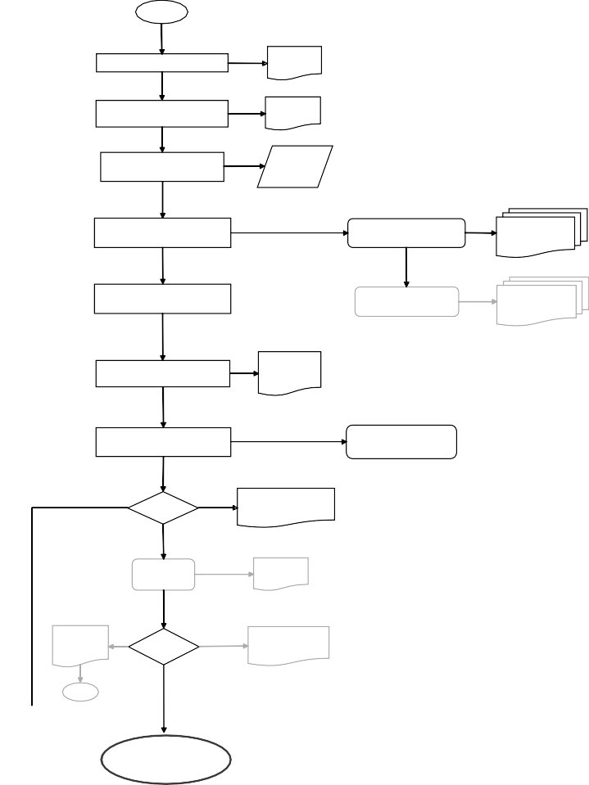
2.2. Actividades Prediagnóstico
Código SG/MIPG
Vigencia desde
Versión
127-GUIAP-02
04/07/2023
5
ACTIVIDADES PRINCIPALES |  |  |  |  | ACTIVIDADES COMPLEMENTARIAS
0 | INICIO
1 | Constituciónasociación DEMOS |  |  | Acta Constitución
2 | Elaboración y radicación Manifestación de interés |  |  | Manifestación de interés
3 | Agendar y realizar Inducción Inicial DEMOS |  |  | Guía Inducción DEMOS
4 | Realización Mesas de Trabajo Misi-ón Problemática y Objetivo(2s) |  |  |  | Remitir memorando informativo a la Alcaldía Local | Memorando Alcaldía Local
5 | Realización Mesas de Trabajo Matriz Estratégica(2) |  |  |  | Socialización con la comunidad (opcional) | Acta Socialización
6 | Elaboración Expediente Prediagnóstico DEMOS |  |  | Expediente Prediagnóstico DEMOS
7 | Revisión ténica Prediagnóstico y viabilidad DEMOS |  |  |  | Agendar y realizar visita al Polígono DEMOS
8 |  | Sí | Aprobado No | Acta Revisión Prediagnóstico y viabilidad
9 | Ajustes técnicos |  |  | Radicación ajustes
10 | Acta Finalización proceso FIN | No | Aprobado Sí | Acta 2a Revisión Prediagnóstico y viabilidad
El Prediagnóstico DEMOS se compone de un conjunto de actividades secuenciales y complementarias a cargo de la Asociación DEMOS y del Equipo de Estructuración del DADEP.
Tras la aprobación de la constitución de la asociación se inicia el proceso técnico de formulación con una mesa de trabajo de inducción a cargo del DADEP con participación de la asociación y/o de la firma consultora que la represente.
A partir de esta inducción se inicia un proceso de elaboración, consulta, ajuste y aprobación de contenidos técnicos de la estructuración por parte de la asociación DEMOS con el acompañamiento integral del equipo del DADEP. Cada etapa tiene un tiempo de desarrollo establecido con el fin de garantizar la continuidad y fluidez del proceso.
El resultado final de esta Fase de Prediagnóstico es la consolidación y aprobación del Documento Técnico de Prediagnóstico con la Misión, Visión, Matriz Estratégica e identificación de espacios y escalas del DEMOS.
Pasa a Fase de Diagnóstico

Slide 16
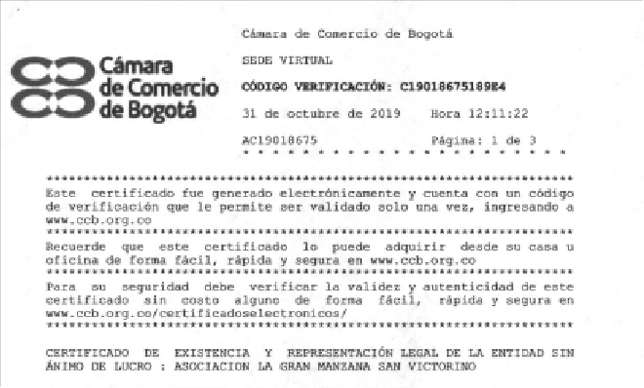
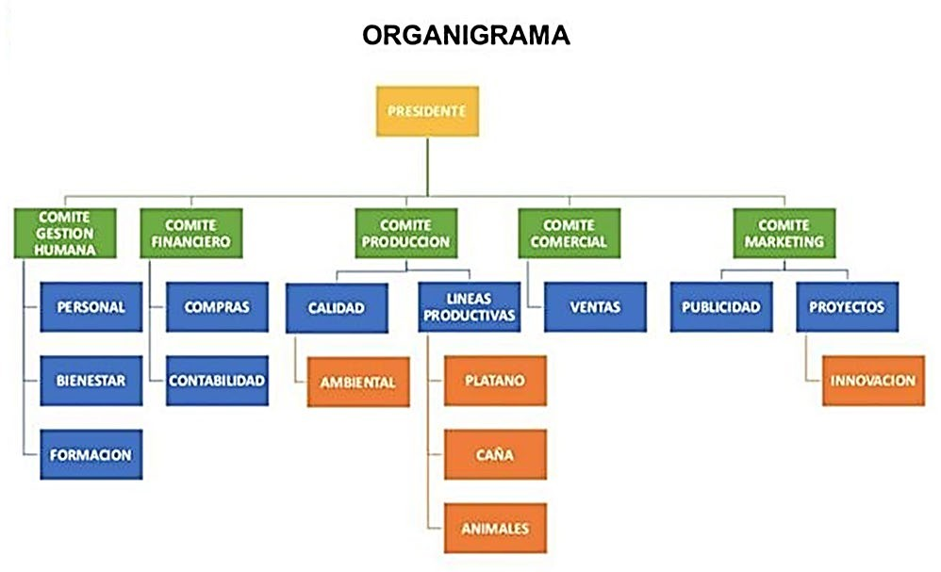
2.3. Constitución de la Asociación DEMOS
Código SG/MIPG
Vigencia desde
Versión
127-GUIAP-02
04/07/2023
5
La Asociación DEMOS es la entidad privada sin ánimo de lucro que solicita la aprobación de la administración distrital para imple- mentar el DEMOS. Es la persona jurídica que asumirá las obligaciones y ejercerá los derechos inherentes al proceso de estructu- ración y ejecución del proyecto, y será el interlocutor del DADEP en todas las etapas del proceso a través de su representante legal o el delegado para esos fines. La asociación DEMOS debe aportar los siguientes soportes:
Soportes persona jurídica
Certificado de Existencia y Representación Legal
Estatutos de la persona jurídica
Identificación y atribuciones del representante legal (capacidad legal para manejar la cuantía proyectada en el presupuesto general)
Certificaciones de idoneidad del representante legal (antecedentes fiscales y disciplinarios)
Certificado antecedentes fiscales de la persona jurídica
Estructura de la organización
Número de asociados y aportantes
Identificación de modalidades de aprovechamiento económico de espacios públicos específicos a desarrollar para dar cumplimiento al objeto social de la asociación.

Slide 17
2.4. Ruta Metodológica
Código SG/MIPG
Vigencia desde
Versión
127-GUIAP-02
04/07/2023
5
PREDIAGNÓSTICO
D I A G N Ó S T I C O
E S T R A T É G I C O
P E R C E P C I Ó N
A N Á L I S I S P R O B L E M Á T I C A C O N T E X T U A L I Z A C I Ó N
EFECTOS NEGATIVOS IMPACTOS POSITIVOS
EXPERIENCIA
Efecto 1
Efecto 2
Objetivo general 1
Objetivo general 2
Enfoque
Pilares
Efecto 3
Efecto 4
Objetivo general 3
Objetivo general 4
ALCANCE
Visión
Misión
Efecto 5
Efecto 6
Objetivo general 5
Objetivo general 6
ÁREA DE ESTUDIO
PROBLEMA
PROPÓSITO
DOFA CONTEXTOS
ESPACIOS DEMOS
VISIÓN DEMOS DADEP
Causa directa 2
Causa directa 3
Objetivo específico 1
Objetivo específico 2
Objetivo específico 3
Causa directa 1
POLÍGONO DEMOS
Causa indirecta 1
Causa indirecta 2
Solución –
Solución – Acción 2
Solución –
CAUSAS
Acción 1
ACCIONES
Acción 3
PROCESO PARTICIPATIVO
PROCESO TÉCNICO + PARTICIPATIVO

Slide 18
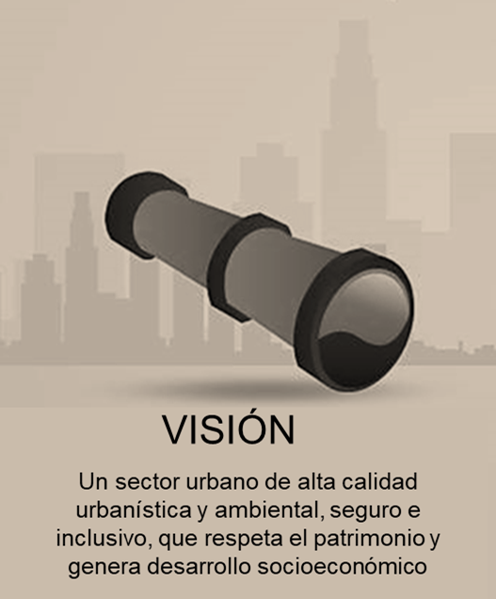
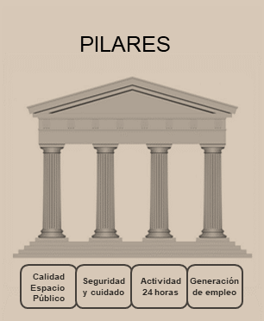
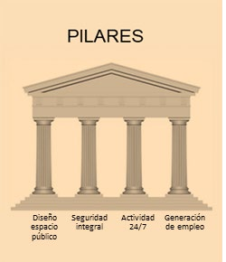
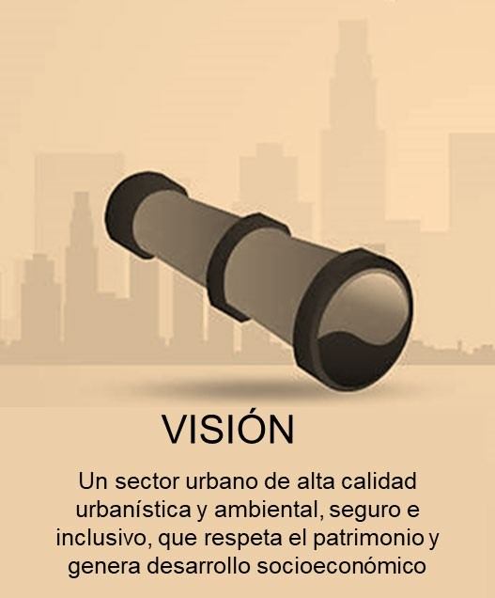
2.5. Visión y Misión
Código SG/MIPG
Vigencia desde
Versión
127-GUIAP-02
04/07/2023
5
Énfasis y prioridades
La Visión es la situación futura ideal del sector que la organización buscará hacer realidad con la
implementación del DEMOS. Toda Visión está implícitamente asociada a un conjunto de Pilares del mejoramiento.
ÉNFASIS CULTURAL
Los Pilares son los atributos, actividades o características en las cuales se fundamenta la Visión. La Visión y los Pilares definen el enfoque y las prioridades generales que orientarán el DEMOS.
Un sector turístico y cultural vibrante y dinámico, multifuncional y ambientalmente sostenible, con una imagen distintiva a escala nacional
Espacio Paisajismo Oferta Actividades público gastronómica culturales flexible
Deben ser conceptos transversales, complementarios e inseparables, que definen el énfasis del DEMOS, que puede ser social, comercial, cultural, paisajístico etc., o integrar dos o más énfasis.
ÉNFASIS ECONÓMICO
La misión de una organización DEMOS se define como la razón principal por la cual esta existe, es decir, cuál es su propósito u objetivo y cuál es su función frente al mejoramiento, uso y disfrute del espacio público. El enunciado de la misión debe expresarse mediante una o dos oraciones, de manera clara y sintética.
Un sector comercial de alta calidad urbanística, diverso e inclusivo, que genera desarrollo socioeconómico
Mejoramiento Seguridad Actividad 24/7 Generación espacio público integral empleo
Ejemplos de Visión y Pilares DEMOS

Slide 19
2.6. Problemática
Código SG/MIPG
Vigencia desde
Versión
127-GUIAP-02
30/12/2022
4
Causas y efectos
EFECTOS (Impactos)
Los DEMOS deben generar impactos positivos y coordina- dos sobre el espacio público (prioritariamente procesos de mejoramiento).
Deben garantizar la sostenibilidad social, económica y fi- nanciera de los procesos de mejoramiento mediante propuestas de mantenimiento, adecuación y administra- ción del espacio público basados en altos estándares de calidad.
El primer paso es realizar un Diagnóstico Participativo del área que se desea intervenir, que permita identificar los problemas a resolver, sus causas y sus efectos.
Para esta etapa se sugiere aplicar o adaptar la métodolo- gía del Árbol de Problemas.
Todo problema debe estar asociado a uno o más puntos o áreas específicas; por ejemplo, un parque, una esquina o una zona. La localización de los problemas es el primer paso para delimitar el área del DEMOS.
1 Deterioro del espacio público
2
Altos índices de criminalidad
3
Disminución de las ventas del comercio
₄ Proliferación de vendedores informales invadiendo el espacio público
5
Desvalorización de los locales comerciales y viviendas del sector
¿DÓNDE?
Decadencia física y desvalorización del sector
PROBLEMÁTICA
Falta de regulación y organización de
Deficiente calidad del alumbrado público y el mobiliario urbano
Falta de estrategias de promoción del sector
vendedores ambulantes
No existe vigilancia ni sistemas electrónicos de seguridad
Deficiente mantenimiento de andenes y espacios públicos
PROBLEMAS (Causas)

Slide 20
2.7. Ponderación y priorización de problemas
Código SG/MIPG
Vigencia desde
Versión
127-GUIAP-02
04/07/2023
5
Orden de importancia y peso relativo
PROBLEMAS | MAGNITUD |  | GRAVEDAD |  | SOLUCIÓN / VIABILIDAD |  | PERTINENCIA |  | ORDEN | POND
directos de la problemática) | A cuántas personas afecta Cuánto(s) espacio(s) afecta Frecuencia o duración |  | Intensidad y/o duración de los impactos o daños generados. |  | Capacidad financiera y de gestión del proponente para generar soluciones |  | Relación con la Visión y/o los Pilares del DEMOS |  | Nivel de ^{• Peso de} prioridad ^{10 a 100}
Aumento de los índices de criminalidad | 20 % de los residentes 3 puntos 3 hurtos al mes | MEDIA | Impacto moderado en la imagen del sector | BAJA | Inversión en sistemas de seguridad y vigilancia | ALTA | Seguridad integral | MEDIA | 4 | 70
Ventas informales | 40 % de los residentes 6 puntos 12 puestos de venta | ALTA | Congestión y sensación de inseguridad en horas hábiles | ALTA | Pactos de convivencia | BAJA | Seguridad integral Actividad 24/7 | ALTA | 3 | 50
Deterioro del espacio público | 80 % de los residentes 3 plazoletas 10 tramos andenes | ALTA | Alto impacto en la imagen del sector | ALTA | Inversión en manteni- miento / mejoramiento | MEDIA | Mantenimiento EP Seguridad integral Actividad 24/7 | ALTA | 1 | 80
Disminución de las ventas del comercio | 90 % de los comercios Todo el sector Último año | ALTA | Alto impacto en los ingresos y el empleo | ALTA | Promocionar el sector mediante ferias y eventos | MEDIA | Mantenimiento EP Generación de empleo Actividad 24/7 | ALTA | 2 | 100
Desvalorización inmuebles residen- ciales del sector | 30 % de las viviendas 10% del sector Último año | BAJA | Alto impacto económico _{MEDIA} a mediano plazo |  | Mejorar integralmen- te los atributos de en- torno de los inmuebles residenciales | BAJA | Afecta integralmente la Visión a mediano plazo | ALTA | 5 | 80
(Efectos
Ejemplos de priorización y ponderación de problemas

Slide 21
2.8. Formulación de los Objetivos
Código SG/MIPG
Vigencia desde
Versión
127-GUIAP-02
04/07/2023
5
Atacar causas y efectos
OBJETIVOS GENERALES
Relacionados con los efectos de la problemática
Con el fin de facilitar la toma estructurada de decisiones se recomienda definir un sistema jerarquizado de objetivos de mejoramiento de la zona. Para ello se sugiere aplicar o adaptar la metodología del Árbol de Objetivos con base en los siguientes elementos:
1
Mejoramiento del espacio público
2
Reducción de los índices de criminalidad
3
Incremento de las ventas del comercio
El Objetivo principal es el que se enfoca a la solución del problema central en toda su complejidad. Un sector DEMOS puede tener más de un problema central.
Los Objetivos generales se orientan a revertir los efectos negativos del problema central. Son la primera aproximación a las Estrategias del DEMOS
Los Objetivos específicos buscan atacar las causas del problema central, y coinciden con posibles acciones a desarrollar en áreas y/o temas particulares.
Frecuentemente varios Objetivos específicos y acciones pueden corresponder a un Objetivo general o causa.
Los objetivos generales y específicos se deben ordenar en función de las prioridades de los problemas relacionados.
₄ Regulación de ventas
estacionarios y ambulantes
5
Recuperación del valor de los locales comerciales y
viviendas del sector
Rehabilitación física y revalorización del sector
OBJETIVO PRINCIPAL
(Solución a
La problemática)
¿DÓNDE?
3
Desarrollar acuerdos para la formalización y localización
de ventas informales
1
Invertir en alumbrado
₂ Implementar ferias de
promoción de la oferta
gastronómica y comercial
público y mobiliario urbano
Implementar servicios de vigilancia
1
Invertir en rehabilitación y mantenimiento de andenes y espacios públicos
4 y sistemas de seguridad
OBJETIVOS ESPECÍFICOS
(Atacan las Causas mediante Acciones concretas)
Ejemplo de árbol de objetivos

Slide 22
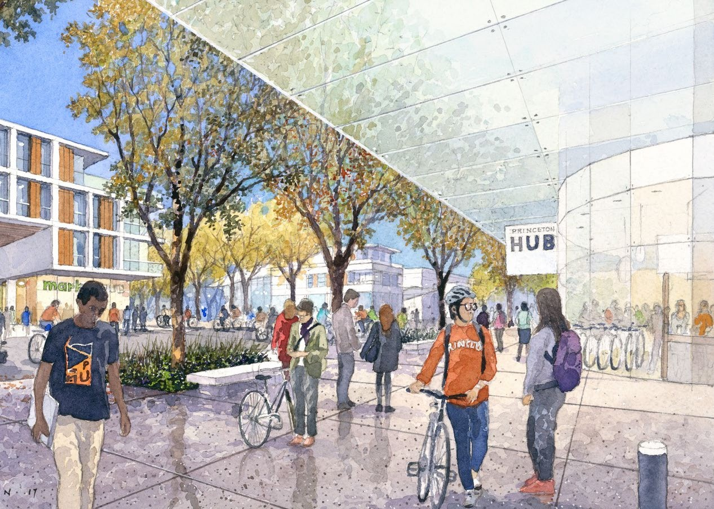
2.9. Líneas Estratégicas
Código SG/MIPG
Vigencia desde
Versión
127-GUIAP-02
04/07/2023
5
Dimensiones o grandes temas del concepto DEMOS
La estructuración del DEMOS debe concebirse como un proceso técnico de análisis y toma de decisiones basada en datos. Para ello es necesario organizar un proceso de planeación y ejecución basado en Líneas Estratégicas de intervención. La normativa DEMOS contempla 4 Líneas Estratégicas:
Mejoramiento y preservación de las condiciones del área de intervención en sus componentes físico, social y ambiental.
Incorporación de predios ocupados indebidamente o áreas deterioradas como espacios sin uso o subutilizado o que presentan alguna forma de uso indebido o inadecuado.
Inclusión social mediante la vinculación de población en condición de vulnerabilidad a las labores de mejoramiento, mantenimiento y/o administración del espacio público.
Desarrollo de soluciones urbanísticas innovadoras en lo referente a mejoramiento físico, modalidades de uso, dotación y mobiliario urbano, entre otros.

Slide 23
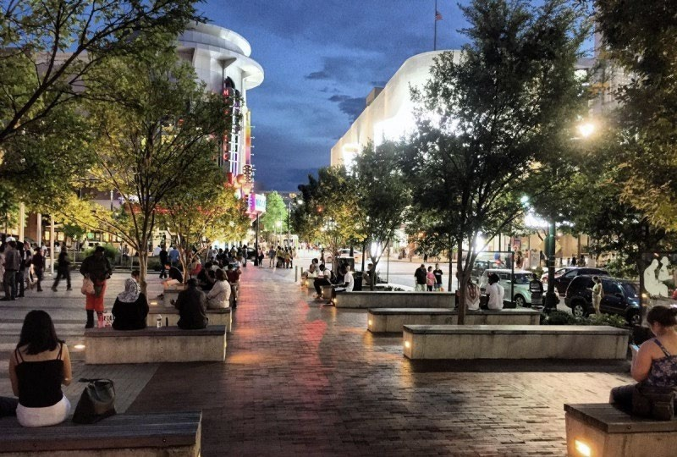
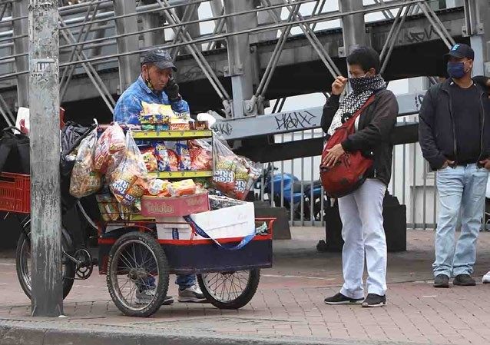
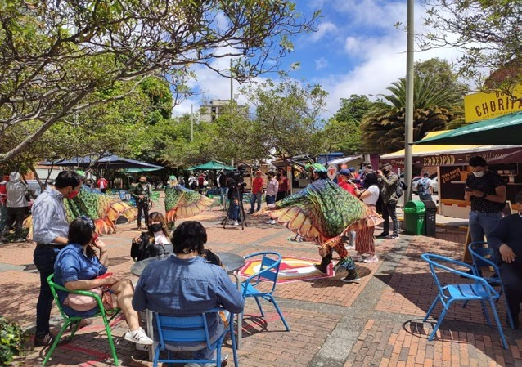
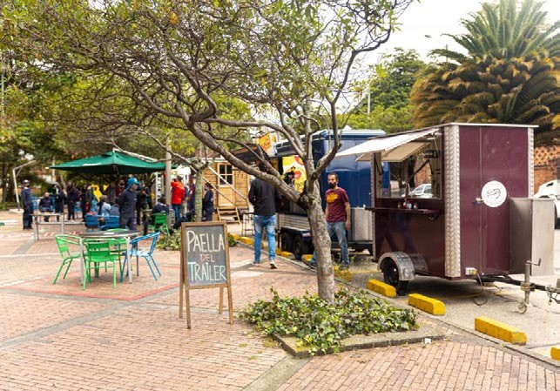
2.10. Componentes DEMOS
Código SG/MIPG
Vigencia desde
Versión
127-GUIAP-02
04/07/2023
5
Campos de acción de los DEMOS
Cada línea estratégica debe desarrollarse por medio de acciones e intervenciones específicas orientadas a generar impactos favorables en 4 dimensiones o componentes del territorio DEMOS:
Componente físico: comprende intervenciones sobre elementos físicos como pisos de andenes, plazas y plazoletas, zonas verdes, alumbrado público y
mobiliario. Estas acciones pueden ser de
periódico), o de
mantenimiento (rutinario o mejoramiento.
Componente ambiental: agrupa las intervenciones de mantenimiento y mejoramiento centradas en recursos ambientales como el arbolado urbano y paisajismo, así como aquellas que buscan controlar impactos de contaminación por basuras, ruidos o smog, entre otros.
Componente social: comprende las acciones encaminadas a fortalecer la inclusión y la sana convivencia en los espacios públicos mediante estrategias de seguridad, empleo y participación.
Componente económico y financiero: agrupa las acciones relacionadas con el mejoramiento de la competitividad del sector y con la sostenibilidad financiera del DEMOS.

Slide 24
2.11. Matriz Estratégica
Código SG/MIPG
Vigencia desde
Versión
127-GUIAP-02
04/07/2023
5
Ordenar dimensiones y campos de acción
La Matriz Estratégica permite sintetizar una visión de conjunto de la propuesta como suma de actividades e intervenciones coordinadas en el espacio y el tiempo y ligadas con la visión y los objetivos del DEMOS.
Para ello la ME define y ordena las relaciones entre las Líneas Estratégicas, las estrategias específicas y los componentes o campos de acción involucrados en la propuesta.
La claridad de estas relaciones es la base para asegurar la pertinencia urbanística y socioeconómica del proyecto DEMOS y la consistencia técnica del mismo.
Las relaciones más usuales entre estos componentes estratégicos del DEMOS (qué estrategias pertenecen a cada línea y qué componente aborda cada estrategia) están establecidas con base en experiencias de otros DEMOS propuestos en Bogotá y otras ciudades. (Ver ejemplo de Matriz Estratégica completa en el Kit DEMOS)
LINEAS ESTRATÉGICAS | COMPONENTES Y ESTRATEGIAS DEMOS
 | 1.Físico
1. Mejoramiento condiciones del área de intervención | 1.1.1 Rehabilitación y mantenimiento de pisos y andenes | 1.1.2 Señalización y cicloparqueade-ros | 1.1.3 Alumbrado público y sistemas de vigilancia | 1.1.4 Dotación de zonas de permanencia y mobiliario urbano
2. Incorporación de predios y áreas deterioradas o subutilizadas | 2.1.1 Mejoramiento físico y mantenimiento de espacios residuales | 2.1.2 Mantenimiento y conservación de zonas bajo puentes | 2.1.3 Integración de predios fiscales subutilizados | 2.1.4 Integración de espacios desaprovechados como bahías, parqueaderos y sobreanchos de calzadas
3. Inclusión social | 3.1.1 Creación de espacios para actividades de distintos grupos de edad | 3.1.2 Eliminación de barreras para garantizar la libre movilidad y acceso de personas discapacitadas | 3.1.3 .Integración y mejoramiento de espacios aislados o percibidos como inseguros o "prohibidos" | 3.1.4 Habilitación de espacios para eventos culturales públicos
4. Innovación urbanística | 4.1.1 Implementación de elementos de urbanismo táctico como parklets, pacificación de vías, cafés pop-up, entre otros | 4.1.2 Rediseño de espacios según principios de place making | 4.1.3 Implementación de medios electrónicos de comunicación como pantallas digitales públicas | 4.1.4 Desarrollo de nuevas formas de mobiliario urbano
Ejemplo de Matriz Estratégica DEMOS (fragmento)

Slide 25
2.12. Pertinencia de las estrategias
Código SG/MIPG
Vigencia desde
Versión
127-GUIAP-02
04/07/2023
5
Contribuciones del proyecto al logro del concepto de ciudad y espacio público DEMOS
Las Estrategias propuestas deben garantizar su pertinencia frente a las problemáticas del área de intervención.
El DADEP ha definido para cada Componente de las 4 Líneas Estratégicas un conjunto de posibles Criterios de Pertinencia que servirán como guía para la formulación del DEMOS y su posterior evaluación y seguimiento.
Los Criterios de Pertinencia se ponderan con base en puntajes máximos posibles por componente y criterio establecidos por el DADEP de acuerdo a las condiciones específicas de cada sector. (Ver Kit DEMOS). La propuesta del DEMOS debe incluir una identificación y puntuación de los criterios relevantes para cada caso.
Con el fin de garantizar la relevancia de las propuestas frente a los objetivos de sostenibilidad del espacio público definidas por la Administración Distrital, el DADEP únicamente autorizará y acompañará el proceso de Formulación de los Planes de Acción correspondientes a DEMOS cuyos Marcos Estratégicos alcancen puntajes de 70 sobre 100 o superiores.
Criterios de Pertinencia
1 . Línea Estratégica: Mejoramiento y preservación de las condiciones urbanas, sociales y ambientales del área de intervención
1.1. Componente Físico Puntaje máximo | 15,0
a. Hay una relación evidente entre el diagnóstico de las necesidades del polígono y las intervenciones urbanas propuestas, que en su conjunto representan una mejora en las condiciones urbanas de los espacios de uso público del polígono. | 3,0
b. La propuesta promueve la sostenibilidad entendida como las acciones de recuperación, mejoramiento, mantenimiento, rehabilitación y activación de zonas de uso público en el polígono del Demos propuesto. | 3,0
c. La propuesta promueve estrategias que fomentan la movilidad peatonal. (Pacificación de vías, reforzamiento de la señalización vertical y horizontal, urbanismo táctico, acupuntura urbana, entre otras) | 3,0
d. La propuesta promueve estrategias que fomentan la movilidad sostenible con énfasis en el uso de la bicicleta y otros medios amigables con el medio ambiente, a través de campañas pedagógicas, mobiliario para el parqueo y mantenimiento de bicicletas, acciones de mejora en la cicloinfraestructura, entre otros. | 2,0
e. La propuesta promueve el mejoramiento de las condiciones de iluminación eficiente en áreas que presentan deficiencia y por tanto generan percepción de inseguridad. | 2,0
f. La propuesta promueve el mejoramiento de las condiciones de percepción de seguridad, mediante la implementación de sistemas de seguridad que presten un servicio complementario en el polígono del Demos. | 1,0
g. La propuesta promueve estrategias para la atención u orientación de emergencias tales como puntos de encuentro y servicios de primeros auxilios. | 1,0
Ejemplo de criterios de pertinencia estratégica

Slide 26
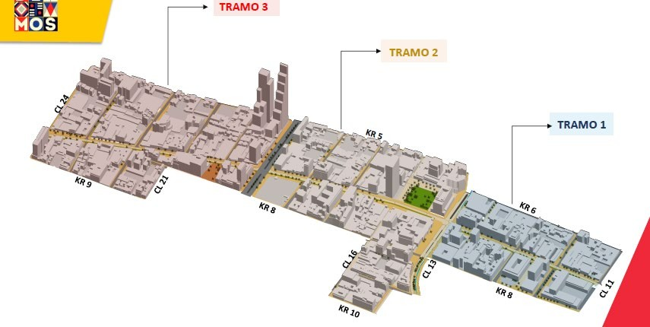
2.13. Sector y escala
Código SG/MIPG
Vigencia desde
Versión
127-GUIAP-02
04/07/2023
5
Sector y espacios públicos
Escalas de los polígonos DEMOS
Complejidad
El sector que se espera beneficiar directa e indirectamente con las intervenciones propuestas y con el mantenimiento y administración de los espacios públicos define la escala del DEMOS. Se asimila al área de influencia general de las estrategias propuestas y tiene carácter indicativo.
La definición exitosa de la escala de un DEMOS depende de:
1) La rigurosa caracterización del contexto de actuación, el cual consiste en la identificación y dimensionamiento de
Número de afiliados
Complejidad Costos de operación Monto inversiones Capacidad organizativa
Cobertura
Escala menor
Escala
> 5 km mayor
Zonal
0,5 a 1km
Proximidad
1 a 1,5 km
Vecindario
Escalas DEMOS
1,5 a 5 km
Sector
problemas ambientales, urbanísticos, sociales y
económicos mediante trabajo participativo.
2) La localización y delimitación de áreas y puntos de problema y la extensión de su impacto en el territorio.
La existencia en el sector de grupos de interés con visiones y objetivos compartidos o complementarios.
La correcta estimación de la magnitud general de los recursos necesarios y de la capacidad de los actores que se integrarán a la ejecución de la propuesta DEMOS.
Polígono y sector DEMOS Calle Real del Comercio en el Centro de Bogotá, escala de sector urbano

Slide 27
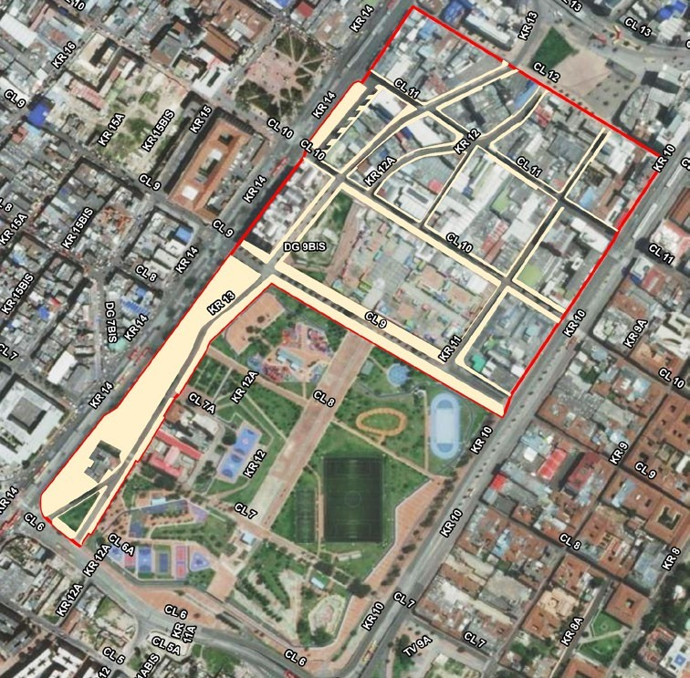
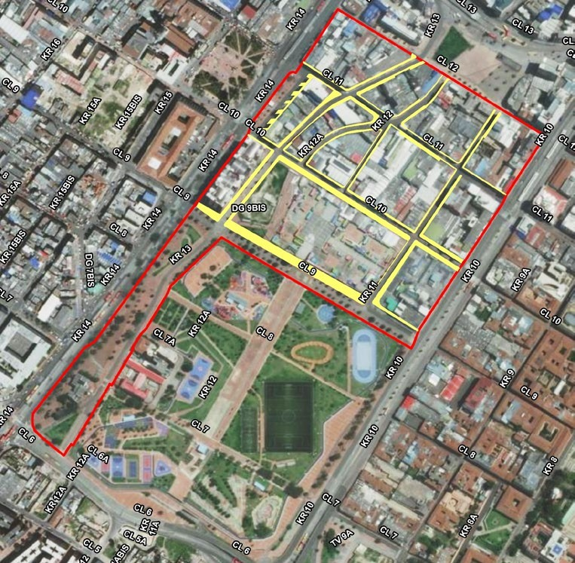
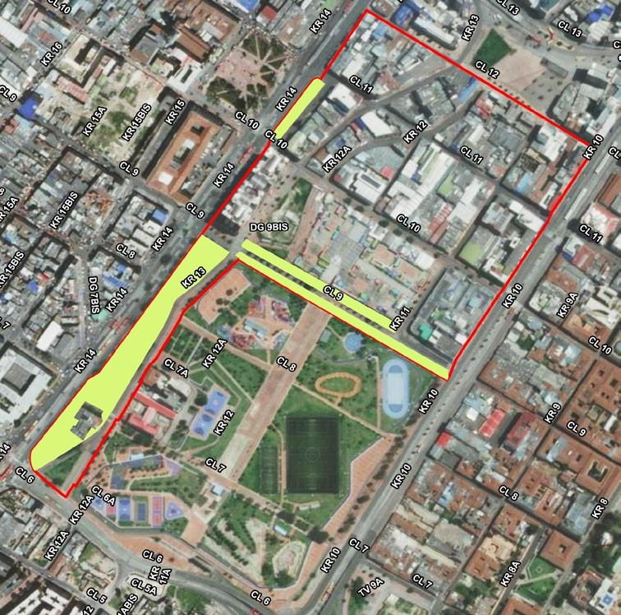
2.14. Definición de Espacios DEMOS
Código SG/MIPG
Vigencia desde
Versión
127-GUIAP-02
04/07/2023
5
Área de influencia DEMOS
Espacios para mejoramiento
Espacios de aprovechamiento económico
Definen el perímetro y el área del Polígono DEMOS
Generan gastos de administración: seguridad, mantenimiento rutinario, mantenimiento periódico, etc.
¿Qué área tienen los espacios a coadministrar?
¿A cuánto ascienden anualmente los gastos por administración de estos espacios?
Demandan inversiones en rehabilitación de andenes y zonas duras, arbolado urbano, paisajismo, alumbrado público, mobiliario, etc.
Pueden requerir inversiones en instalación de nuevos elementos
¿Qué área tienen los espacios a mejorar?
¿A cuánto ascienden las inversiones prioritarias?
¿En cuánto tiempo se considera viable realizarlas?
Deben generar los ingresos necesarios para cubrir los gastos y financiar las inversiones.
De acuerdo a sus características y a las demandas del entorno tienen una vocación y una capacidad específica para el desarrollo de las actividades de aprovechamiento autorizadas por la administración distrital (Ver Anexo 2 – Listado y definición de Actividades de Aprovechamiento Económico)
Espacios del DEMOS Vuelve al Centro

Slide 28
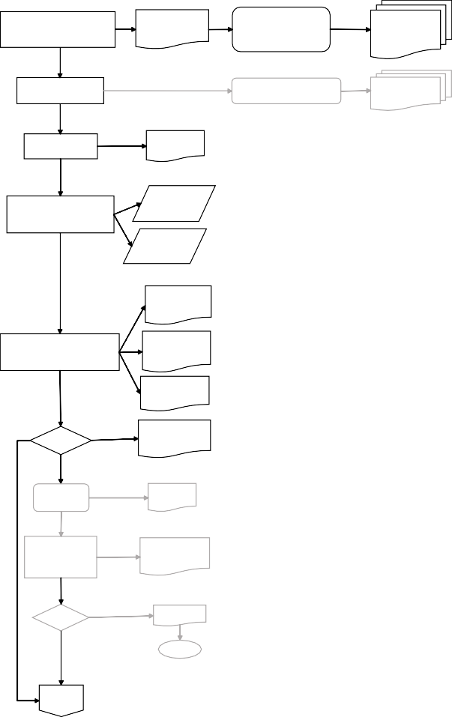
3. DIAGNÓSTICO DEMOS
Código SG/MIPG
Vigencia desde
Versión
127-GUIAP-02
04/07/2023
5
3.1. Actividades Fase de Diagnóstico
La Fase de Diagnóstico tiene el objetivo de recopilar, estructurar y analizar información de detalle necesaria para pasar del planteamiento estratégico del Prediagnóstico a un conjunto de acciones específicas y localizadas en espacios públicos determinados.
El Diagnóstico se compone como mínimo de 2 capítulos interdependientes:
1. El Diagnóstico de Espacios DEMOS, en el cual se realiza la evaluación de la totalidad de los espacios
ACTIVIDADES PRINCIPALES ACTIVIDADES COMPLEMENTARIAS
11 | Análisis condición actual espacios públicos incluidos en la propuesta |  |  | Elaboración mapas Polígonos y Espacios DEMOS | Solicitar a las entidades administradoras del Espacio Público la entrega de los espacios DEMOS | Solicitudesentrega de espacios a entidades administradoras
12 | Realización Mesa de Trabajo Mapa de Actores |  |  |  | Socialización con la comunidad (opcional) | Acta Socialización
12 | Elaboración del Mapa de Actores |  |  | Mapa de Actores
14 | Realización Mesas de Trabajo (2) Expediente Diagnóstico Espacios DEMOS |  |  | Guía Diagnóstico Espacios
 |  |  |  | Mapas Polígonos y Espacios
 |  |  |  | Expediente
 |  |  |  | DEMOS
15 | Elaboración Expediente y DTS |  |  | Expediente Mejoramiento/
 | Diagnóstico Espacios DEMOS |  |  | Aprovechamiento
 |  |  |  | DTS Diagnóstico
 |  |  |  | DEMOS
16 | Sí | Aprobado No |  | Acta evaluación Diagnóstico Espacios DEMOS
17 | Ajustes técnicos |  |  | Radicación ajustes
18 | Revisión técnica Expediente y DTS Diagnóstico ajustado |  |  | Acta 2a evaluación Diagnóstico Espacios DEMOS
19 |  | Aprobado Sí | No | Acta Rechazo FIN
20 | Inicio Plan de Acción
públicos identificados para mejoramiento y
aprovechamiento económico.
2. El Diagnóstico o Mapa de Actores, en el cual se detallan las características de los grupos sociales relacionados con el DEMOS; y
Es importante destacar que la formulación del
Diagnóstico es un trabajo esencialmente técnico en el cual el acompañamiento y asesoría integral del DADEP es imprescindible para el desarrollo exitoso del proceso.
En esta etapa se consolida también la primera parte del Expediente DEMOS, documento en el cual en el cual se resumen todos los productos de las fases de Prediagnóstico, Diagnóstico y Plan de Acción.

Slide 29
3.2 Identificación de actores
Código SG/MIPG
Vigencia desde
Versión
127-GUIAP-02
04/07/2023
5
MATRIZ DE ACTORES
NOMBRE DEMOS |  |  | FECHA | 22/12/2022
GRUPO DE INTERÉS | ACTORES | ROL EN EL DEMOS | RELACIÓN PREDOMINANT | NIVEL DE EINFLUENCIA
1. INSTITUCIONES PÚBLICAS | 1.1. DADEP | Acompañamiento, asesoría, aprobación y seguimiento | A FAVOR | ALTO
 | 1.2. Instituto de Desarrollo Urbano | Administrador espacios: andenes, plazas y plazoletas | A FAVOR | ALTO
 | 1.3. Secretaría Distrital de Movilidad | Administrador espacios: red vial, zonas parqueaderos. Aprobación PMT | A FAVOR | ALTO
 | 1.4. Secretaría Distrital Ambiente | Aprobación publicidad exterior | A FAVOR | ALTO
 | 1.5. Instituto Distrital de Recreación y Deporte | Administrador espacios: parques y escenarios deportivos | A FAVOR | ALTO
 | 1.6. Inst. Distrital para la Economía Social | Coordinación: comercio informal | A FAVOR | MEDIO
 | 1.7. Instituto Distrital de Patrimonio | Aprobación en zonas de interés cultural | A FAVOR | ALTO
 | 1.8. Secretaría Distrital de Cultura | Apoyo actividades culturales | A FAVOR | MEDIO
 | 1.9. Jardín Botánico de Bogotá | Apoyo paisajismo | A FAVOR | BAJO
 | 1.10. Alcaldía Local | Coordinación del DEMOS con Plan de Desarrollo Local | A FAVOR | ALTO
 | Otros
2. ORGANIZACIONES COMUNALES | 2.1. Junta de Acción Comunal Santa Inés | Representación de la comunidad en calidad de beneficiado o afectado | A FAVOR | MEDIO
 | 2.2.
3. ASOCIACIONES GREMIALES | 3.1. Macroemprendedores Colombianos | Representación de la comunidad, beneficiados | A FAVOR | ALTO
 | Corporación Vendedores Informales de 3.2. San Victorino
 | 3.3. ASOSANVICTORINO
4. INSTITUCIONES Y EMPRESAS PRIVADAS | 4.1. (Instituciones educativas) | N.A. | N.A. | N.A.
 | 4.2. (Instituciones financieras)
 | 4.3.
5. ONG Y ORGANIZACIONES SIN ÁNIMO DE LUCRO | 5.1. Asociación DEMOS | Estructurador/ejecutor | A FAVOR | ALTO
 | 5.2.
6. GRUPOS Y ACTORES NO ORGANIZADOS | 6.1. Vendedores informales | Beneficiarios | A FAVOR | ALTO
 | 6.2. Artistas de calle | Beneficiarios | A FAVOR | BAJO
 | 6.3. Residentes | Beneficiarios | A FAVOR | MEDIO
 | 6.4. Visitantes | Beneficiarios | A FAVOR | BAJO
La viabilidad y sostenibilidad de las propuestas depende en gran medida de que estas respondan a intereses colectivos y a que generen beneficios para todos los grupos sociales del sector DEMOS en un marco de complementariedad con la misión y las acciones de las entidades públicas distritales.
Toda entidad o grupo social (gremial, comunitario, cívico, etc.) que actúa en el territorio es un actor y debe definirse como mínimo en función de:
Tipo de grupo de interés
Identificación individual de sus miembros
Rol que puede cumplir en el proceso de estructuración del DEMOS
Relación frente al DEMOS (a favor o en contra)
Nivel de influencia (representatividad frente a la ciudadanía, capacidad para facilitar u obstaculizar estrategias propuestas).
La clara estructuración del mapa de actores públicos es esencial para:
Asegurar la complementariedad de las acciones institucionales con las propuestas del DEMOS
Lograr el éxito de un proceso que es fundamentalmente democrático y participativo y que en ningún caso puede ser lesivo para los intereses de ningún actor social.
Ejemplo de Mapa de actores

Slide 30
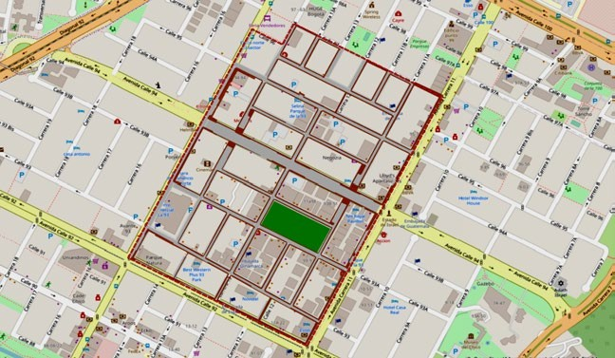
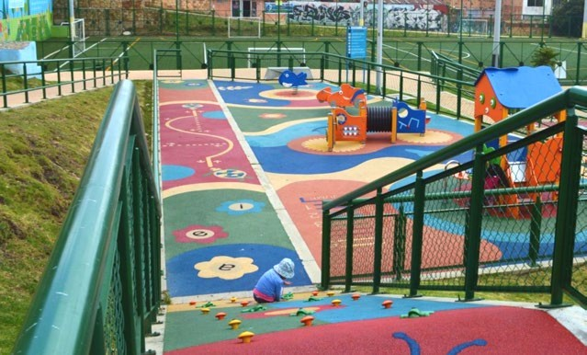
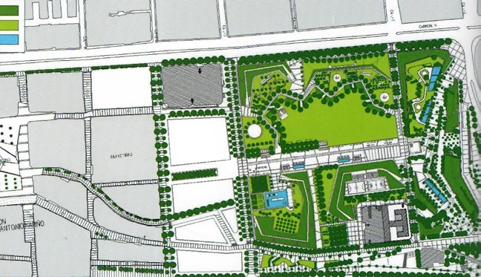
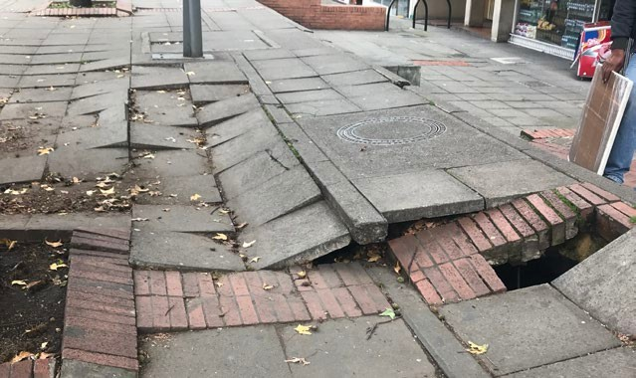
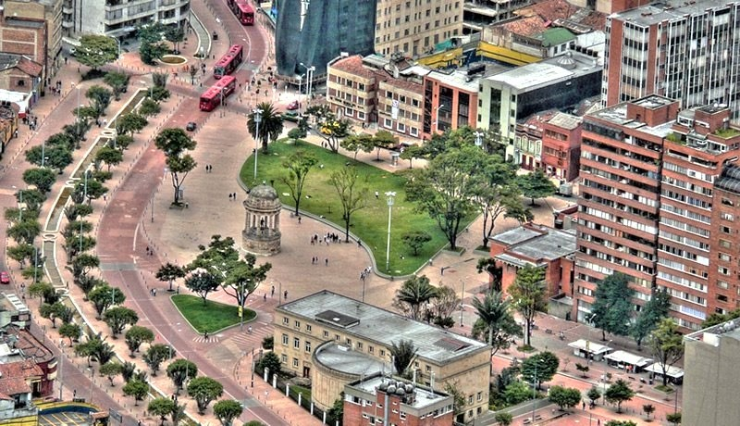
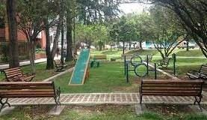
3.3. Diagnóstico de espacios públicos
Código SG/MIPG
Vigencia desde
Versión
127-GUIAP-02
04/07/2023
5
Consiste en el inventario y descripción de los espacios públicos del DEMOS, con fotografías de cada uno, planos y mapas (Ver Anexo 4 – Expediente DEMOS) . Se deben contemplar al menos los siguientes aspectos:
Identificación
Localización, tipo de espacio público (andén, parque, plazoleta, etc.), dirección, código RUPI y localización
Estructura general
Cuadro de áreas por componente: andenes, calzadas, zonas de permanencia, juegos infantiles, zonas verdes, entre otros).
Plano de referencia de los componentes del espacio público y sus relaciones
Valoración
Estado de conservación o nivel de deterioro de los componentes actuales del espacio público.
Plano de referencia de los espacios valorados
Intervenciones propuestas
Localización de las acciones de mantenimiento rutinario o periódico y mejoramiento
Plano de referencia con la localización de las acciones.

Slide 31
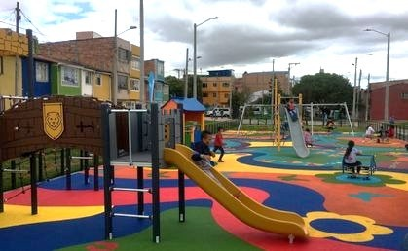
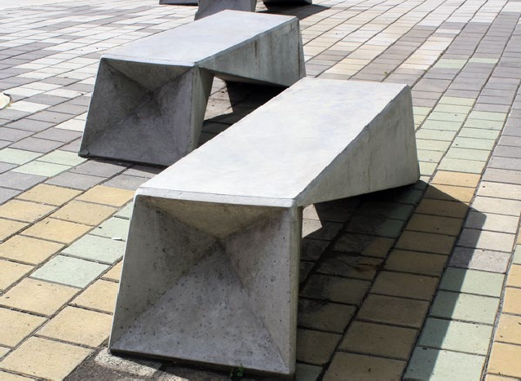
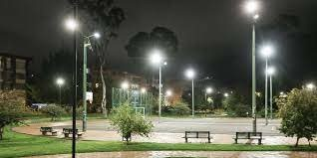
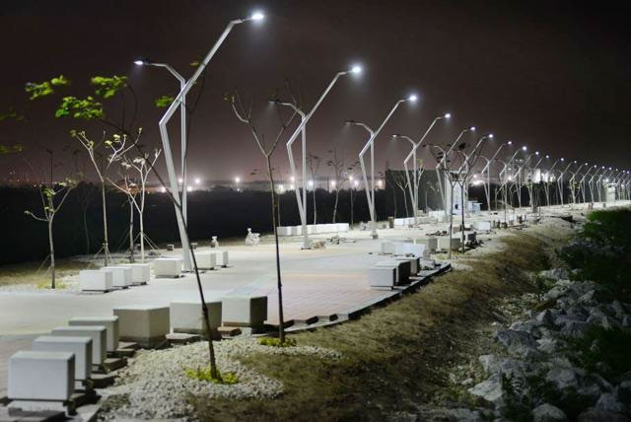
3.3. Diagnóstico de espacios públicos
Código SG/MIPG
Vigencia desde
Versión
127-GUIAP-02
04/07/2023
5
Arbolado urbano
Especie, porte aproximado e identificación del Jardín Botánico de Bogotá de los árboles existentes.
Plano de referencia de localización de los árboles e imágenes relevantes.
Mobiliario urbano
Inventario y estado general de conservación o deterioro de bancas, canecas, módulos de juegos infantiles, cerramientos, bolardos, elementos de señalización, etc.
Plano de referencia de los elementos del mobiliario e imágenes relevantes.
Alumbrado público
Inventario de los tipos y número de luminarias existentes.
Plano de referencia de las luminarias e imágenes relevantes.

Slide 32
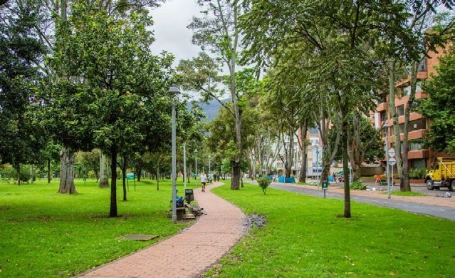
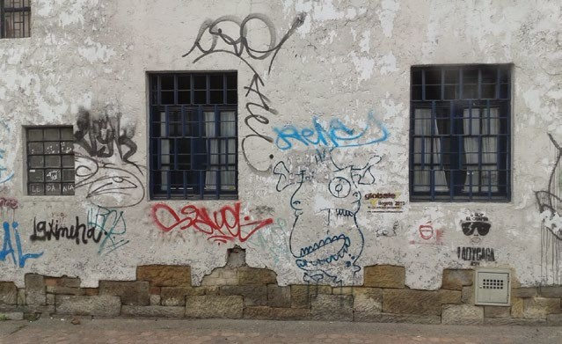
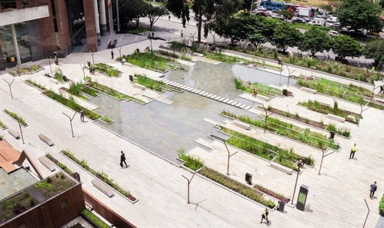
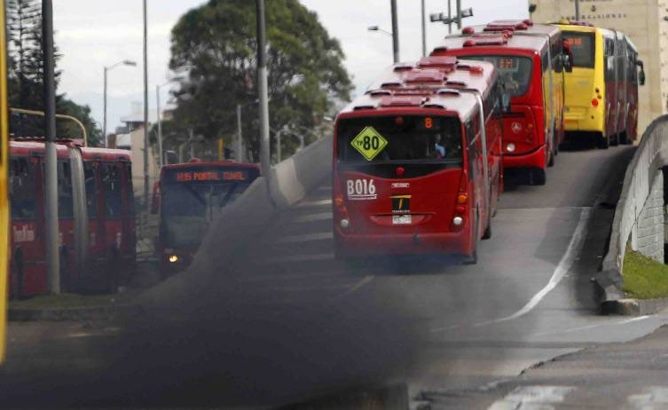
3.3. Diagnóstico de espacios públicos
Código SG/MIPG
Vigencia desde
Versión
127-GUIAP-02
04/07/2023
5
Aspectos ambientales
Inventario y áreas de elementos de importancia ecológica y ambiental, como cuerpos de agua, conectores ecológicos, zonas de jardines y taludes, entre otros.
Plano de referencia de los elementos identificados
Plano de referencia con la localización de puntos de acumulación de basuras y/o escombros.
Identificación de fuentes de ruido de alta intensidad en el entorno si existen.
Plano e imágenes de elementos de contaminación visual por grafitis, publicidad exterior, pasacalles, etc.
Calidad del aire: focos de contaminación, Índice de calidad del Aire del sector (disponible en la web de la Secretaria Distrital de Ambiente).

Slide 33
3.3. Diagnóstico de espacios públicos
Código SG/MIPG
Vigencia desde
Versión
127-GUIAP-02
04/07/2023
5
REGISTRO ESPACIOS PÚBLICOS
NOMBRE DEMOS |  |  |  |  |  |  |  | FECHA | 23/12/2022
MAPA SIGDEP
DATOS REGISTRO DE PREDIOS
ZONA | SEG | RUPI | ESTADO REGISTRO | USO NIVEL 2 | ZONA | TRAMO | RUPI | ESTADO |  | USO NIVEL 2
1 | 1.1. | 4429-3 | Incorporado | Vía vehicular | 3 | 12.1. | 4429-14 | Incorporado |  | Vía vehicular
 | 1.2. |  |  |  | 3 | 12.2.
 | 1.3. |  |  |  | 3 | 12.3.
1 | 2.1. | 4429-13 | Incorporado | Vía vehicular | 3 | 12.4.
1 | 3.1. | 4429-15 | Incorporado | Vía peatonal | 3 | 12.1. | N.A. | No incorporado |  | * Paseo peatonal no incorporado: Avenida Caracas - Kra 13 / CL 6 - 9
1 | 4.1. | 4429-12 | Incorporado | Vía vehicular | 3 | 12.2. | N.A. | No incorporado
1 | 5.1. | 4429-2 | Incorporado | Vía vehicular | 3 | 12.3. | N.A. | No incorporado
 | 5.2. |  |  |  | 3 | 12.4. | N.A. | No incorporado
 | 5.3.
 | 5.4.
2 | 6.1. | 4429-7 | Incorporado | Vía vehicular
2 | 7.1. | 4429-8 | Incorporado | Vía vehicular
2 | 7.2. | 4429-4 | Incorporado | Vía vehicular
2 | 8.1. | 4429-9 | Incorporado | Vía vehicular
2 | 8.2. | 4429-5 | Incorporado | Vía vehicular
2 | 9.1. | 4429-10 | Incorporado | Vía vehicular
2 | 10.1 | 4429-11 | Incorporado | Vía vehicular
2 | 10.2. | 4429-6 | Incorporado | Vía vehicular
Registro de espacios públicos
Gran parte de los espacios públicos de Bogotá se encuentran incorporados en el Registro Único de Patrimonio Inmobiliario (RUPI) del DADEP, y en dicho registro cada uno tiene un número de identificación.
Sin embargo, los espacios públicos de la ciudad no son administrados exclusivamente por el DADEP, ya que dependiendo del tipo de espacio las entidades administradoras son las siguientes:
DADEP (plazas y plazoletas)
Secretaría Distrital de Movilidad (red vial y sistema de transporte)
Instituto de Desarrollo Urbano (andenes)
IDRD (sistema distrital de parques y escenarios deportivos)
La información de registro de los espacios públicos del DEMOS como predios del RUPI debe acompañar el diagnóstico de los mismos, ya que para la creación del DEMOS el DADEP debe solicitar la entrega de estos espacios a las entidades administradoras para proceder a su vez a autorizar la coadministración de los mismos por parte de la asociación DEMOS.

Slide 34
3.4. Estrategia de intervención
Código SG/MIPG
Vigencia desde
Versión
127-GUIAP-02
04/07/2023
5
ESTRATEGIA DE INTERVENCIÓN |  |  |  |  |  |  | Insertarpágina
NOMBRE DEMOS |  |  |  |  |  | FECHA | 22/12/2022
SÍNTESIS ESTRATEGIA DE MEJORAMIENTO FÍSICO
ZONA 1
La estrategia de mejoramiento físico se centrará en la reconstrucción de andenes, instalación de protectores del arbolado urbano existente y demarcación de la ciclovía adyacente al parque Tercer Milenio. Igualmente se proponen intervenciones de urbanismo táctico mediante pintura de andenes demarcando zonas de aprovechamiento económico
IMÁGENES DE REFERENCIA
ZONA 1
TRAMO | KR 12A / CL 9-10 |  | SEGMENTO | 3.1.1 | Reconstrucción andenes, urbanismo táctico
El resultado del diagnóstico de espacios públicos es una Estrategia de intervención que se compone del conjunto de estrategias que se proponen para cada espacio público del DEMOS.
Cada estrategia por espacio debe derivarse claramente de la confrontación entre la matriz estratégica y el diagnóstico de espacios públicos.
La definición de las estrategias de intervención deben dar cuenta de la vocación y problemática de cada espacio público en función de las acciones previstas para su aprovechamiento económico y/o mejoramiento.
Cada espacio público para mejoramiento y/o aprovechamiento debe tener identificada(s) su(s) estrategias, que se deben sintetizar en una ficha del Expediente DEMOS.
Es importante garantizar que el tipo de intervención y el área en que se ejecutará estén identificadas con toda claridad. Para ello puede resultar conveniente fraccionar los espacios públicos en tramos, zonas o segmentos referidos a tipos de intervención diferentes.

Slide 35
4. PLAN DE ACCIÓN
Código SG/MIPG
Vigencia desde
Versión
127-GUIAP-02
04/07/2023
5
4.1. Actividades Plan de Acción
Las actividades del Plan de Acción comprenden todas las labores de medición, cuantificación, localización y distribución temporal de las actividades y productos de
ACTIVIDADES PRINCIPALES |  |  |  | ACTIVIDADES COMPLEMENTARIAS
15
16 | Inducción Guía Plan de Acción DEMOS
 | Elaboración Análisis de Contextos |  | DOFA Contexto interno DOFA Contexto
17 |  | externo
 | Análisis marcos regulatorios pertinentes |  | Consultas entidades Conceptos (perfiles entidades
22
 |  | Documento Metas de ejecución
 | Definición Metas de ejecución del proyecto DEMOS
23 |  | Documentos Perfiles
aprovechamiento económico, mantenimiento y
mejoramiento de los espacios públicos DEMOS.
Las primeras actividades tienen que ver con el análisis de los contextos internos y externos en los cuales va a operar el DEMOS, y su propósito es generar un marco de referencia para la definición de los alcances del Plan de Acción en términos físicos y financieros.
Posteriormente se desarrolla la etapa de definición de metas para los 5 años del DEMOS, tanto de ejecución física como financiera
Las metas de ejecución física deben plantearse con base en estudios previos de:
Cartilla del Mobiliario Urbano de Bogotá
Marco normativo para publicidad exterior visual
Cartilla de andenes del IDU
Inventario de Bienes de Interés Cultural del sector DEMOS
Especificaciones técnicas, diseños y estimaciones de costos de los elementos asociados a las intervenciones (pisos, mobiliario, elementos publicitarios, arbolado, etc.) con base en sondeos de mercado.

Slide 36
4. PLAN DE ACCIÓN
Código SG/MIPG
Vigencia desde
Versión
127-GUIAP-02
04/07/2023
5
ACTIVIDADES PRINCIPALES |  |  |  | ACTIVIDADES COMPLEMENTARIAS
24 |  | Realización Mesas de Trabajo Estructuración Modelo de Financiamiento
25 |  | Estructuración Modelo de financiamiento | Documento Modelo de financiamiento
26 | 13 | Revisión técnica Modelo de financiamiento Sí Aprobado No | Acta revisión Modelo de financiamiento
27 |  | Realización ajustes Modelo de financiamiento | Documento Modelo de financiamiento ajustado
₂₈ Consolidación _{Versión 1} versión 1 DTS _{DTS DEMOS} DEMOS _{Revisión técnica,} Acta observaciones _{financiera} técnicas, financieras y _{jurídica VERSIÓN} jurídicas VERSIÓN 1 DTS 1 DTS DEMOS ^{DEMOS} 29 ^{13 Sí} Aprobado No
30 |  | Realización ajustes DTS DEMOS | Documento DTS DEMOS ajustado
31 |  | Elaboración solicitud concepto de la Oficina Asesora Jurídica DADEP | Solicitud concepto jurídico
32 | 13 | Elaboración concepto de viabilidad jurídica Sí Aprobado No | Concepto viabilidad jurídica
33 |  | Realización ajustes DTS DEMOS | Documento DTS DEMOS ajustado
34 |  | Consolidación DTS DEMOS final | Radicación en debida forma DTS DEMOS
35 |  | Inicio Aprobación institucional
4.1. Actividades Plan de Acción
Con base en las metas definidas para la ejecución en 5 años se debe desarrollar el Modelo de Financiamiento, en el cual se detallan los presupuestos de ingresos y egresos anuales o semestrales.
El modelo de financiamiento se debe basar en una estrategia global de inversión que cuantifique globalmente los ingresos esperados y los gastos generados por mantenimiento y mejoramiento de los espacios públicos, los cuales posteriormente se desagregan por períodos semestrales en el Cronograma y Presupuestos de ejecución.
Por último se resume el Modelo de Financiamiento del DEMOS en un formato suministrado por el DADEP.
Una vez diseñado el Modelo de Financiamiento se elaboran el Documento Técnico de Soporte de la propuesta y el Expediente DEMOS en el cual se resumen todos los contenidos de la estructuración del DEMOS en formatos suministrados por el DADEP.
Este conjunto de documentos técnicos son evaluados por el equipo del DADEP desde sus componentes técnicos, financieros y jurídicos para (previa realización de ajustes si se estima necesario) expedir un concepto de viabilidad que será la base para la etapa final, consistente en la aprobación institucional.

Slide 37
4.2. Análisis de contextos
Código SG/MIPG
Vigencia desde
Versión
127-GUIAP-02
04/07/2023
5
Capacidad de gestión vs. objetivos y estrategias
Para establecer el alcance y prefactibilidad de los cambios que se espera generar con el DEMOS se deben identificar las relaciones entre las causas de cada problema y los factores internos y externos que pueden favorecer, impedir o dificultar el logro del objetivo y la ejecución de las estrategias de mejoramiento asociados al mismo.
Se sugiere aplicar o adaptar la metodología DOFA (Debilidades, Oportunidades, Fortalezas y Amenazas) para caracterizar el contexto interno y externo del DEMOS.
Las Fortalezas y Debilidades de la Organización DEMOS definen el Contexto interno del mismo y determinan las posibilidades reales de gestión y financiación que se tienen para generar la transformación buscada.
Las Oportunidades y Amenazas determinan el Contexto externo del DEMOS en función de los factores a favor y en contra del mismo generados por actores del entorno legal, institucional, económico, cultural, y social del DEMOS y constituyen su.
El resultado de la contextualización debe confirmar o generar modificaciones del Mapa de actores y la propuesta estratégica (alcance en áreas a intervenir, dimensiones y componentes del espacio público del DEMOS).
PROBLEMA: Invasión de espacios públicos con ventas informales Causa: Falta de regulación y organización de vendedores ambulantes Objetivo específico asociado a la causa:
Desarrollar acuerdos para la formalización y localización concertada de los vendedores
APROVECHAR SUPERAR
FORTALEZAS
Capacidad financiera
Capacidad de gestión
Cobertura asociados
Experiencia asociación
Contexto interno: el
DEBILIDADES
Desconocimiento del marco legal
Falta consenso en la organización
sector y la organización DEMOS
ACTORES
ACTORES
ANÁLISIS
OPORTUNIDADES
Asesoría DADEP
Programas IPES
Vendedores organizados
Antecedentes acuerdos previos
Voluntad de las partes
DOFA
AMENAZAS
Deterioro imagen sector
Aumento inseguridad
(microtráfico)
Aumento número de
vendedores
Contexto externo: legal, institucional, social, cultural, económico
Ejemplo de análisis DOFA referido a un problema

Slide 38
4.3. Metas del DEMOS
Código SG/MIPG
Vigencia desde
Versión
127-GUIAP-02
04/07/2023
5
Espacios y resultados esperados
El Plan de Acción se basa en la definición de metas de aprovechamiento económico, mantenimiento y mejoramiento de espacios públicos. Debe responder a los análisis de contexto realizados. Estas metas se plantean individualmente para cada espacio público o segmento de espacio público y se distribuyen a lo largo de los 5 años de vigencia del DEMOS.
El Plan de Acción debe incluir como mínimo:
Metas de ejecución de actividades de aprovechamiento económico (número de actividades por año y años en que se realizarán)
Metas de ejecución de acciones de mejoramiento de espacio público (unidades de medida por acción, número de unidades a ejecutar en los 5 años y años en los que se ejecutarán)
Metas de ejecución actividades de mantenimiento periódico (igual al anterior)
Metas de ejecución actividades de mejoramiento rutinario (unidades y cantidades por espacio; se deben ejecutar durante todos los años de vigencia del DEMOS).
METAS EJECUCIÓN APROVECHAMIENTO ECONÓMICO
NOMBRE DEMOS |  |  |  |  | FECHA | 26/12/2022
ACTIVIDADES ANUALES APROVECHAMIENTO ECONÓMICO (5 AÑOS) |  |  |  |  |  | AÑOS
ZONA | TRAMO | SEGMENTO | ACTIVIDADES DE APROVECHAMIENTO |  | CANTIDAD | 1 | 2 | 3 | 4 | 5
12 | KR 13 / CL 6 - 9 | 12.1 | Food trucks BACA |  | 2,0
 |  |  | Actividades itinerantes |  | 3,0
 |  |  | Muppis o publicidad |  | 1,0
 |  | 12.2 | Food trucks BACA |  | 2,0
 |  |  | Muppis o publicidad |  | 1,0
 |  |  | Actividades itinerantes |  | 3,0
 |  | 12.3 | Food trucks BACA |  | 1,0
 |  |  | Muppis o publicidad |  | 1,0
 |  |  | Actividades itinerantes |  | 3,0
 |  | 12.4 | Food trucks BACA |  | 2,0
 |  |  | Muppis o publicidad |  | 1,0
 |  |  | Actividades itinerantes |  | 3,0
METAS EJECUCIÓN MEJORAMIENTO ESPACIO PÚBLICO
NOMBRE DEMOS |  |  |  |  | FECHA | 26/12/2022
ACCIONES MEJORAMIENTO ESPACIO PÚBLICO (5 AÑOS) |  |  |  |  |  | AÑOS
ZONA | TRAMO | SEGMENTO | ACTIVIDADES DE APROVECHAMIENTO |  | CANTIDAD | 1 | 2 | 3 | 4 | 5
1 | CL 9 / KR 10-14 | 1.1 | Reconstrucción andenes | _{M}2 | 403,0
 |  |  | Instalación protectores arbolado | Unidad | 4,0
 |  |  | Pintura pisos (urbanismo táctico) | _{M}2 | 852,0
 |  |  | Instalación jardineras | Unidad | 15,0
 |  | 1.2 | Reconstrucción andenes | _{M}2 | 2.675,9
 |  |  | Instalación protectores arbolado | Unidad | 30,0
 |  |  | Pintura pisos (urbanismo táctico) | _{M}2 | 365,0
 |  |  | Instalación jardineras | Unidad | 9,0
 |  |  | Demarcación ciclovía | Unidad | 1,0
 |  | 1.3 | Reconstrucción andenes | _{M}2 | 1.944,5
 |  |  | Instalación protectores arbolado | Unidad | 31,0
 |  |  | Pintura pisos (urbanismo táctico) | - | 0,0
 |  |  | Instalación jardineras | Unidad | 6,0
 |  |  | Demarcación ciclovía | Unidad | 1,0
 |  |  | Pintura pasos peatonales | Unidad | 4,0
Las tablas del Plan de Acción deben acompañarse de planos en los que se indiquen las áreas y localización de todos sus elementos.
Ejemplo de Plan de Acción (AE y Mejoramiento) para un espacio público dividido en 3 segmentos

Slide 39
4.4. Estrategia de inversión
Código SG/MIPG
Vigencia desde
Versión
127-GUIAP-02
04/07/2023
5
Espacios, ingresos y egresos
La Estrategia de inversión es una estimación preliminar de la magnitud de los ingresos que se espera recaudar
ESQUEMA ESTRATEGIA DE INVERSIÓN
anualmente como producto de aprovechamiento económico y inversiones previstos para el
las actividades de de los gastos e mantenimiento y
I N G R E S O S P O R AE
Espacio | Ítem AE | Ingresos | Egresos | AIU | Recursos inversión
Plaza 1 | Actividad 1 Actividad 2
Andén 1 | Actividad 1 Actividad 3 Actividad 4 Actividad 1
Vía 2 | Actividad 1 Actividad 2
Parque 1 | Actividad 1 Actividad 2 Actividad 3
Andén 2 | N.A. | 0 | 0 | 0 | 0
Andén 3 | N.A. | 0 | 0 | 0 | 0
 | TOTALES
E G R E S O S
Espacio | Gastos e inversión
Pl-1 | Mantenimiento
 | Mejoramiento
VP-1 | Seguridad
 | Mantenimiento
 | Mejoramiento
VV-2 | Mantenimiento
 | Mejoramiento
Pa-1 | Mantenimiento
 | Mejoramiento 1
 | Mejoramiento 2
 | Seguridad
 | Mantenimiento
 | Mantenimiento
 | Mantenimiento
mejoramiento de los espacios públicos del DEMOS.
Para ello se deben identificar los espacios públicos susceptibles de aprovechamiento económico y las actividades correspondientes, así como la magnitud aproximada de los ingresos se que pueden generar, con el objetivo de dimensionar preliminarmente la capacidad inicial de inversión de la asociación DEMOS.
Estimada esta capacidad de inversión se procede a identificar los espacios a intervenir con los recursos presupuestados para cada uno , dando respuesta a los énfasis (visión) del DEMOS y a los espacios que se consideren prioritarios.
En principio se debe diseñar una estrategia de inversión orientada al punto de equilibrio, puesto que el DEMOS será ejecutado por una organización sin ánimo de lucro.
INGRESOS – EGRESOS = 0 (PUNTO DE EQUILIBRIO)
Se debe asegurar el mantenimiento periódico y rutinario de todos los espacios públicos del área del DEMOS, incluyendo aquellos que no sean objeto de aprovechamiento económico.

Slide 40
4.4. Estrategia de inversión
Código SG/MIPG
Vigencia desde
Versión
127-GUIAP-02
04/07/2023
5
ESTRATEGIA DE INVERSIÓN
NOMBRE DEMOS |  |  |  |  | FECHA | 26/12/2022
INGRESOS TOTALES PRESUPUESTADOS POR ESPACIO (5 AÑOS)
ZONA | TRAMO | SEGMENTO | ACTIVIDADES DE APROVECHAMIENTO |  | CANTIDAD | INGRESO ($000)
1 | CL 9 / KR 10 - 14 | 12.1 | Food trucks BACA |  | 2,0 | $0
 |  |  | Actividades itinerantes |  | 3,0
 |  |  | Muppis o publicidad |  | 1,0
 |  | 12.2 | Food trucks BACA |  | 2,0
 |  |  | Muppis o publicidad |  | 1,0
 |  |  | Actividades itinerantes |  | 3,0
 |  | 12.3 | Food trucks BACA |  | 1,0
 |  |  | Muppis o publicidad |  | 1,0
 |  |  | Actividades itinerantes |  | 3,0
 |  | 12.4 | Food trucks BACA |  | 2,0
 |  |  | Muppis o publicidad |  | 1,0
 |  |  | Actividades itinerantes |  | 3,0
SUBTOTAL INGRESOS PRESUPUESTADOS ZONA 1 |  |  |  |  |  | $0
INGRESOS TOTALES PRESUPUESTADOS APROVECHAMIENTO ECONÓMICO |  |  |  |  |  | $0
ESTRATEGIA DE INVERSIÓN
NOMBRE DEMOS |  |  |  |  | FECHA | 26/12/2022
GASTOS TOTALES MEJORAMIENTO FÍSICO PRESUPUESTADOS POR ESPACIO (5 AÑOS)
ZONA | TRAMO | SEGMENTO | TIPO DE MEJORAMIENTO | MEDIDA | CANTIDAD | GASTO ($000)
1 | CL 9 / KR 10-14 | 1.1 | Reconstrucción andenes | _{M}2 | 403,0 | $0
 |  |  | Instalación protectores arbolado | Unidad | 4,0
 |  |  | Pintura pisos (urbanismo táctico) | _{M}2 | 852,0
 |  |  | Instalación jardineras | Unidad | 15,0
 |  | 1.2 | Reconstrucción andenes | _{M}2 | 2.675,9
 |  |  | Instalación protectores arbolado | Unidad | 30,0
 |  |  | Pintura pisos (urbanismo táctico) | _{M}2 | 365,0
 |  |  | Instalación jardineras | Unidad | 9,0
 |  |  | Demarcación ciclovía | Unidad | 1,0
 |  | 1.3 | Reconstrucción andenes | _{M}2 | 1.944,5
 |  |  | Instalación protectores arbolado | Unidad | 31,0
 |  |  | Pintura pisos (urbanismo táctico) | - | 0,0
 |  |  | Instalación jardineras | Unidad | 6,0
 |  |  | Demarcación ciclovía | Unidad | 1,0
 |  |  | Pintura pasos peatonales | Unidad | 4,0
SUBTOTAL GASTOS PRESUPUESTADOS ZONA 1 |  |  |  |  |  | $0
Espacios, ingresos y egresos
La Estrategia de inversión para el DEMOS se construye como la suma de las estrategias individuales que se diseñen para cada espacios de aprovechamiento económico.
La estrategia debe definir la magnitud de los ingresos esperados por el aprovechamiento económico de cada espacio público durante los 5 años de vigencia del DEMOS con base en:
Tipo de actividad de AE prevista
Cantidad de eventos o elementos físicos de aprovechamiento
Ingresos que se espera generar con el cobro del aprovechamiento económico realizado por terceros
Los ingresos generados se deben confrontar con el cálculo de los costos de las acciones de mantenimiento y mejoramiento previstos para cada espacio público específico durante los 5 años. En esta etapa el DADEP apoyará a la Asociación DEMOS con el suministro de precios unitarios referencia para establecer la magnitud de los costos y actividades previstas.
Ejemplo de Tablas Estrategia de inversión para un espacio específico

Slide 41
4.5. Cronograma y presupuestos de ejecución
Código SG/MIPG
Vigencia desde
Versión
127-GUIAP-02
04/07/2023
5
Proceso de ejecución física y financiera
PLAN DE ACCIÓN - MEJORAMIENTO DEL ESPACIO PÚBLICO PLAN DE ACCIÓN - MEJORAMIENTO DEL ESPACIO PÚBLICO
NOMBRE DEMOS |  |  |  | ASOCIACIÓN |  |  |  |  |  |  | FECHA | 26/12/2022 |  | NOMBRE DEMOS |  |  |  | ASOCIACIÓN |  |  |  |  |  |  | FECHA | 26/12/2022
PROGRAMACIÓN SEMESTRAL EJECUCIÓN FÍSICA SEGÚN ESPACIO PÚBLICO PROGRAMACIÓN SEMESTRAL EJECUCIÓN FINANCIERA SEGÚN ESPACIO PÚBLICO ($000)
ESPACIO 1 |  | ZONA |  | TRAMO /DIRECCIÓN |  |  |  |  |  |  | SEGMENTO |  |  | ESPACIO 1 |  | ZONA |  | TRAMO /DIRECCIÓN |  |  |  |  |  |  | SEGMENTO
DESCRIPCIÓN ACCIÓN O ACTIVIDAD |  | Medida | Cant. | AÑO 0 |  | AÑO 1 |  | AÑO 2 |  | AÑO 3 |  | AÑO 4 |  | DESCRIPCIÓN ACCIÓN O ACTIVIDAD |  | Área / Cant. | Vr. Unit. | AÑO 0 |  | AÑO 1 |  | AÑO 2 |  | AÑO 3 |  | AÑO 4
 |  |  |  | SEM I | SEM II | SEM I | SEM II | SEM I | SEM II | SEM I | SEM II | SEM I | SEM II |  |  |  |  | SEM I | SEM II | SEM I | SEM II | SEM I | SEM II | SEM I | SEM II | SEM I | SEM II
SUBTOTALES ESPACIO 1 |  |  |  | 0 | 0 | 0 | 0 | 0 | 0 | 0 | 0 | 0 | 0 | SUBTOTALES ESPACIO 1 |  |  |  | 0 | 0 | 0 | 0 | 0 | 0 | 0 | 0 | 0 | 0
ESPACIO 2 |  | ZONA |  | TRAMO /DIRECCIÓN |  |  |  |  |  |  | SEGMENTO |  |  | ESPACIO 2 |  | ZONA |  | TRAMO /DIRECCIÓN |  |  |  |  |  |  | SEGMENTO
SUBTOTALES ESPACIO 2 ESPACIO 3 |  | ZONA |  | 0 0 0 TRAMO /DIRECCIÓN |  |  | 0 0 0 0 |  |  |  | 0 0 SEGMENTO |  | 0 | SUBTOTALES ESPACIO 2 ESPACIO 3 |  | ZONA |  | 0 0 0 TRAMO /DIRECCIÓN |  |  | 0 0 0 0 |  |  |  | 0 0 SEGMENTO |  | 0
SUBTOTALES ESPACIO 3 |  |  |  | 0 | 0 | 0 | 0 | 0 | 0 | 0 | 0 | 0 | 0 | SUBTOTALES ESPACIO 3 |  |  |  | 0 | 0 | 0 | 0 | 0 | 0 | 0 | 0 | 0 | 0
Formato Cronograma de ejecución física y financiera
La estructuración del Plan de Acción se consolida con la elaboración de los presupuestos semestrales de ejecución, que se deben realizar para cada espacio público incluyendo las actividades de mejoramiento rutinario, mejoramiento periódico y mejoramiento físico.
Para efectos de seguimiento del proceso se debe establecer con claridad la relación entre presupuesto de ejecución física (cantidades de obras, procesos y productos a desarrollar por semestre) y presupuesto de ejecución financiera (egresos presupuestados por cada concepto de ejecución física).
Los egresos presupuestados deben programarse con base en los
Finalmente estos presupuestos se resumen en un formato de Modelo de Financiamiento suministrado por el DADEP
ingresos presupuestados por aprovechamiento económico,
garantizando la adecuada gestión de los flujos de caja.

Slide 42
5. APROBACIÓN INSTITUCIONAL
Código SG/MIPG
Vigencia desde
Versión
127-GUIAP-02
04/07/2023
5
ACTIVIDADES PRINCIPALES
35
36
Solicitar concepto Oficina Asesora
Jurídica
Oficio Solicitud concepto OAJ
Una vez el equipo de la Subdirección de Gestión Inmobiliaria del DADEP (SAI) expide la certificación de viabilidad técnica, jurídica y financiera del proyecto DEMOS se inicia la etapa de aprobación institucional.
Acta concepto Oficina Asesora Jurídica
Elaboración concepto jurídico Proyecto
37
76
Sí
Aprobado
No
Esta etapa se compone de una serie ordenada de trámites que realiza el DADEP ante otras entidades distritales que por sus funciones y misionalidad deben participar de las decisiones relacionadas con la gestión del espacio público.
38
Realizar ajustes según concepto
OAJ
Documento Proyecto DEMOS incorporando
39
Radicar Proyecto DEMOS con ajustes OAJ
40
Elaborar concepto aprobación
viabilidad jurídica
Documento aprobación final Proyecto DEMOS
El proceso de aprobación institucional comprende las siguientes actividades:
41
Agendar presentación CIEP
Análisis y aprobación del DEMOS por la Oficina Asesora Jurídica;
Presentación del DEMOS por parte de la SAI ante el Comité DEMOS;
Reunión socialización CIEP
Acta reunión CIEP
42
76
Sí
Aprobado
No
Elaborar rechazo motivado
Soporte jurídico rechazo
Presentación del DEMOS por parte de la SAI en la Comisión Intersectorial del Espacio Público;
Socialización del DEMOS ante el Instituto Distrital de Participación Comunal IDPAC;
43
FIN
44
Taller socialización DEMOS IDPAC
Resolución de aprobación final del DEMOS;
Publicación en la página web del DADEP.
45
Aprobación creación DEMOS
Resolución creación DEMOS
46
Publicación Web DADEP
47
Notificación a la
Asociación
48
FIN

Slide 43
KIT DEMOS
DISTRITOS ESPECIALES DE MEJORAMIENTO Y ORGANIZACIÓN SECTORIAL
Código SG/MIPG
Vigencia desde
Versión
127-GUIAP-02
04/07/2023
5
Caja de herramientas para la estructuración y seguimiento de propuestas técnicas
Diciembre de 2022
DepartametonAdminisrtativo de la
Defensoría del Espacio Pcúobli

Slide 44
KIT DEMOS: Caja de herramientas
Código SG/MIPG
Vigencia desde
Versión
127-GUIAP-02
04/07/2023
5
1. Objetivos
La Estructuración del DEMOS se resume en el KIT DEMOS que se entregará a los proponentes y en el cual se agrupa un conjunto de formatos, listas de chequeo y fichas en formato Excel, así como referencias normativas y metodológicas para el proceso de estructuración de las propuestas.
El propósito del Kit DEMOS es brindar insumos que faciliten la realización de un expediente en el cual se sintetice la información estratégica de la propuesta; con base en dicho expediente se identificarán con claridad todos los aspectos de la misma que serán objeto de seguimiento técnico, jurídico y financiero por parte del DADEP.
El Kit DEMOS se desarrolló para cumplir con las funciones de una caja de herramientas para la formulación de las propuestas, e incluye también una síntesis del marco legal del aprovechamiento económico del espacio público en Bogotá, así como definiciones técnicas, un modelo de financiamiento y una batería de indicadores técnicos y financieros.

Slide 45
Código SG/MIPG
Vigencia desde
Versión
127-GUIAP-02
04/07/2023
5
2. Marco normativo
•
•
•
•

Slide 46
Código SG/MIPG
Vigencia desde
Versión
127-GUIAP-02
04/07/2023
5
3. Definiciones y siglas

Slide 47
Código SG/MIPG
Vigencia desde
Versión
127-GUIAP-02
04/07/2023
5
3. Definiciones y siglas

Slide 48
4. Documentos solicitud de creación
Código SG/MIPG
Vigencia desde
Versión
127-GUIAP-02
04/07/2023
5
Certificado de existencia y representación legal de la persona jurídica cuya fecha de expedición sea inferior a un (1) mes y autorización del órgano respectivo si así lo requieren.
Poder debidamente otorgado por la persona jurídica, donde se faculte de manera expresa para la solicitud de creación del DEMOS cuando se actúe mediante apoderado.
Estatutos de la persona jurídica.
Copia del documento de identificación del representante legal de la persona jurídica.
Capacidad legal del representante legal para manejar la cuantía proyectada en la propuesta preliminar del DEMOS la cual se deberá ver reflejada en los estatutos.
Certificado de Inspección Vigilancia y Control expedida por la Dirección de Vigilancia y Control de Personas Jurídicas sin ánimo de lucro de la Alcaldía Mayor de Bogotá.
Certificado de antecedentes disciplinarios del representante legal.
Certificados de la Procuraduría General de la Nación y de la Personería de Bogotá D.C. del representante legal.
Certificado de Antecedentes Fiscales de la Contraloría General de la Nación tanto de la persona jurídica como del representante legal.
De igual manera Certificados de Antecedentes Judiciales expedidos por la Policía Nacional.

Slide 49
5. Componentes de caracterización del contexto
1
Código SG/MIPG
Vigencia desde
Versión
127-GUIAP-02
04/07/2023
5
Una vez identificado el Sector DEMOS se debe realizar la caracterización general del contexto urbano y socioeconómico del mismo, teniendo en cuenta los principales aspectos sociales, culturales, económicos y urbanísticos que se consideren significativos. Se deben contemplar al menos los siguientes aspectos:
Aspectos sociales y culturales
Imagen social del sector: factores de identidad (sector comercial, cultural, gastronómico, etc.)
Oferta de servicios sociales (equipamientos culturales, recreativos, de salud)especificando su escala e impacto.
Presencia y localización de ventas informales
Presencia de población vulnerable (habitantes de calle, explotación de menores, etc.)
Lugares críticos por ocurrencia de delitos
Eventos culturales periódicos y programados en los espacios públicos
Valores históricos y culturales del sector
Patrimonio histórico: arquitectónico, artístico y urbanístico

Slide 50
5. Componentes de caracterización del contexto
Código SG/MIPG
Vigencia desde
Versión
127-GUIAP-02
04/07/2023
5
1
Aspectos económicos
Información económica y mapas de referencia sobre:
Usos del suelo
Actividades económicas del sector, especificando tipos de actividad, número de establecimientos y localización.
Actividades económicas actuales autorizadas en espacios públicos del sector: ferias y exposiciones comerciales, food trucks, parqueos, etc.
Precios del suelo en el sector.
Tasa de desempleo de la localidad.
Número de establecimientos asociados al DEMOS.
Espacios susceptibles de aprovechamiento económico especificando área a utilizar, tipo de actividad de aprovechamiento y estimativo preliminar de ingresos a generar.
Ruta turística

Slide 51
5. Componentes de caracterización del contexto
Código SG/MIPG
Vigencia desde
Versión
127-GUIAP-02
04/07/2023
5
1
Aspectos urbanísticos
Información relevante y mapas de referencia del POT 2022 de Bogotá considerando los siguientes aspectos:
Mapa Estructura Ecológica Principal
Mapa Sistema de Movilidad – Transporte Público.
Mapa Sistema de Movilidad - Cicloinfraestructura
Rutas de transporte público
Mapa Estructura Económica, Creativa y de Innovación
Planes parciales proyectados si existen.
Proyectos de espacio público aprobados o en ejecución.
Proyectos de infraestructura de transporte aprobados o en ejecución.
Mapa de Tratamientos Urbanísticos.
Usos del suelo

Slide 52
6. Desarrollo de Líneas Estratégicas por Componentes DEMOS
1
Código SG/MIPG
Vigencia desde
Versión
127-GUIAP-02
04/07/2023
5
6.1. Línea Estratégica 1: Mejoramiento y preservación de las condiciones del área de intervención
Componente físico
Comprende estrategias como:
Rehabilitación y mantenimiento de mobiliario, pisos y andenes deteriorados
Señalización y mejora de ciclo infraestructura.
Mejoramiento de la iluminación e implementación de sistemas de seguridad en espacios públicos inseguros o percibidos como tales.
Creación / consolidación de puntos de encuentro y zonas de permanencia con dotación adecuada y mobiliario urbano

Slide 53
6. Desarrollo de Líneas Estratégicas por Componentes DEMOS
1
Código SG/MIPG
Vigencia desde
Versión
127-GUIAP-02
04/07/2023
5
6.1. Línea Estratégica 1: Mejoramiento y preservación de las condiciones del área de intervención
Componente Ambiental
Comprende estrategias como:
Recuperación y/o mejoramiento del arbolado urbano de los espacios públicos.
Protección y recuperación de recursos hídricos como humedales y quebradas.
Incorporación de pisos permeables y zonas de vegetación para favorecer la filtración de aguas lluvias
Integración de cuerpos de agua y canales naturales o artificiales.
Controles de ruido y contaminación del aire.
Diseño e implementación de proyectos paisajísticos.

Slide 54
6. Desarrollo de Líneas Estratégicas por Componentes DEMOS
1
Código SG/MIPG
Vigencia desde
Versión
127-GUIAP-02
04/07/2023
5
6.1. Línea Estratégica 1: Mejoramiento y preservación de las condiciones del área de intervención
Componente Social y cultural
Comprende estrategias como:
Creación y promoción de una imagen del sector DEMOS como territorio de inclusión social y respeto a la diver- sidad
Habilitación de espacios para las expresiones culturales de la comunidad
Puesta en valor y protección del patrimonio cultural del sector DEMOS

Slide 55
6. Desarrollo de Líneas Estratégicas por Componentes DEMOS
1
Código SG/MIPG
Vigencia desde
Versión
127-GUIAP-02
04/07/2023
5
6.1. Línea Estratégica 1: Mejoramiento y preservación de las condiciones del área de intervención
Componente Económico
Comprende estrategias como:
Generación de empleos directos en la implementa- ción, mantenimiento y administración del DEMOS.
Generación de empleos indirectos asociados a activi- dades de aprovechamiento económico del espacio público como módulos de ventas y logística.
Apoyo de nuevos emprendimientos asociados al carác- ter deseado de la zona DEMOS.
Promoción de la oferta inmobiliaria de la zona.
Estrategias de creación de marcas-sector y marketing urbano.

Slide 56
6. Desarrollo de Líneas Estratégicas por Componentes DEMOS
1
Código SG/MIPG
Vigencia desde
Versión
127-GUIAP-02
04/07/2023
5
6.2 Línea Estratégica 2: Incorporación de predios ocupados indebidamente y áreas deterioradas
Componente Físico
Comprende estrategias como:
Mejoramiento físico y mantenimiento de espacios residuales o remanentes de obras públicas (“muelas”)
Mantenimiento y conservación de zonas bajo puentes vehiculares y peatonales
Integración de predios fiscales sin uso, subutilizados u ocupados indebidamente.
Integración de espacios desaprovechados como bahías, parqueaderos o sobreancho de calzadas.

Slide 57
6. Desarrollo de Líneas Estratégicas por Componentes DEMOS
1
Código SG/MIPG
Vigencia desde
Versión
127-GUIAP-02
04/07/2023
5
6.2 Línea Estratégica 2: Incorporación de predios ocupados indebidamente y áreas deterioradas
Componente Ambiental
Comprende estrategias como:
Eliminación de botaderos de basura y escombros
Generación de huertos urbanos o zonas de vegeta- ción en espacios residuales
Rehabilitación de culatas deterioradas
Rehabilitación y refuncionalización de zonas bajo puen- tes vehiculares y peatonales

Slide 58
6. Desarrollo de Líneas Estratégicas por Componentes DEMOS
1
Código SG/MIPG
Vigencia desde
Versión
127-GUIAP-02
04/07/2023
5
6.2 Línea Estratégica 2: Incorporación de predios ocupados indebidamente y áreas deterioradas
Componente Social
Comprende estrategias en las cuales la incorporación de predios subutilizados y espacios deteriorados se utiliza para la ejecución de programas y proyectos de inclusión social.
Componente Económico
Comprende estrategias en las cuales la incorporación de predios subutilizados y espacios deteriorados se utiliza para el desarrollo de actividades de aprovechamiento económico como nuevos servicios al ciudadano o alquiles de superficies para publicidad

Slide 59
6. Desarrollo de Líneas Estratégicas por Componentes DEMOS
1
Código SG/MIPG
Vigencia desde
Versión
127-GUIAP-02
04/07/2023
5
6.3. Línea Estratégica 3: Inclusión social: el espacio público inclusivo
Componente Físico
Comprende estrategias como:
Creación de espacios para diferentes grupos de edad.
Eliminación de barreras para la movilidad universal.
Eliminación de cerramientos y obstáculos para la libre movilidad de los peatones en el espacio público.
Integración e iluminación de espacios aislados o percibidos como inseguros.
Habilitación de espacios para eventos culturales públicos con accesibilidad universal.
Diseño e implementación de zonas y módulos para puestos de venta en procesos de formalización.

Slide 60
6. Desarrollo de Líneas Estratégicas por Componentes DEMOS
1
Código SG/MIPG
Vigencia desde
Versión
127-GUIAP-02
04/07/2023
5
6.3. Línea Estratégica 3: Inclusión social: el espacio público inclusivo
Componente Ambiental
Comprende estrategias como:
Generación de espacios públicos que proporcionen zonas de descanso y abrigo para la población de grupos vulnerables como niños pequeños y sus cuidadores, personas en condición de discapacidad y personas de la tercera edad.
Integración de personas de los grupos vulnerables al componente ambiental de las distintas Líneas Estratégicas propuestas.

Slide 61
6. Desarrollo de Líneas Estratégicas por Componentes DEMOS
1
Código SG/MIPG
Vigencia desde
Versión
127-GUIAP-02
04/07/2023
5
6.3. Línea Estratégica 3: Inclusión social: el espacio público inclusivo
Componente Social
Comprende estrategias como:
Priorización de grupos vulnerables en la oferta de empleos directos e indirectos
Realización de eventos culturales en espacios públicos con accesibilidad universal e incluyentes para grupos vulnerables
Componente Económico
Comprende estrategias de apoyo a procesos de formalización de ventas ambulantes y generación de eventos y servicios que generen empleo para la población vulnerable.

Slide 62
6. Desarrollo de Líneas Estratégicas por Componentes DEMOS
1
Código SG/MIPG
Vigencia desde
Versión
127-GUIAP-02
04/07/2023
5
Línea Estratégica 4: Innovación urbanística
Componente Físico
Comprende estrategias como:
Implementación de eventos de urbanismo táctico como parklets, pacificación de vías, cafés pop-up, entre otros.
Rediseño de espacios públicos según principios de
place making
Implementación de medios electrónicos de
comunicación digital
Desarrollo de nuevas formas de módulos de servicios y mobiliario urbano
Calle Santo Domingo: Estado actual y propuesta – DEMOS Calle Real del Comercio

Slide 63
6. Desarrollo de Líneas Estratégicas por Componentes DEMOS
1
Código SG/MIPG
Vigencia desde
Versión
127-GUIAP-02
04/07/2023
5
6.4. Línea Estratégica 4: Innovación urbanística
Componente Ambiental
Comprende estrategias como:
Creación de huertos comunitarios de agricultura urbana.
Aplicación de principios bioclimáticos y ecourbanismo en el diseño de espacios públicos.
Integración de elementos de agua (naturales o artificiales) con fines de paisajismo y confort ambiental en el espacio público.
Incorporación de pisos permeables que favorezcan la filtración de las aguas lluvias
Implementación de campañas comunitarias de reciclaje de desechos del comercio

Slide 64
6. Desarrollo de Líneas Estratégicas por Componentes DEMOS
1
Código SG/MIPG
Vigencia desde
Versión
127-GUIAP-02
04/07/2023
5
Línea Estratégica 4: Innovación urbanística
Componente Social
Comprende estrategias como:
Campañas de arborización de espacios públicos y cuidado comunitario del arbolado urbano
Programas comunitarios de manejo de residuos sólidos
Formación de grupos comunitarios de agricultura urbana con aprovechamiento económico
Componente Económico
Comprende estrategias como cofinanciación de eventos culturales y comerciales con la empresa privada, venta de espacios y medios para publicidad visual en el espacio público y consolidación de la imagen y marca del DEMOS como medio de promoción.

Slide 65
7. Elementos conceptuales
Código SG/MIPG
Vigencia desde
Versión
127-GUIAP-02
04/07/2023
5
7.1. Variables-Objetivo
Las Variables-Objetivo son los aspectos del sector y de su espacio público que se pretende afectar, mejorar o modificar. Las Variables-Objetivo se clasifican en:
Variables físicas: Espacios y funciones
Espacios públicos de distintos tipos y condiciones de funcionalidad y dotación.
Variables ambientales: Determinantes naturales
Aspectos de clima y paisaje que afectan el disfrute del espacio público.
Variables-Objetivo
Variables Físicas: se refieren a las áreas de los espacios públicos, su estado general de conservación, dotación y mobiliario, entre otras.
Variables Ambientales: referidas a las determinantes naturales y a los aspectos que afectan el confort necesario para el disfrute del espacio público, como la existencia de arbolado urbano, contaminación por basuras, ruidos, etc.
Variables Económicas: relacionadas con las actividades económicas en tanto determinantes del rol de sector como oferta de bienes y servicios para la ciudad, ade- más del empleo, la informalidad y el capital in- mobiliario del sector.
Variables sociales: tienen que ver con las condiciones de interacción de grupos sociales en el espacio público, e incluyen aspectos como seguridad, diversidad, vulnerabilidad, imaginarios sociales y expresiones culturales.
Áreas Mantenimiento
Funciones Accesibilidad
Mobiliario urbano Señalización
Grafitis
Basuras
Escombros
Arbolado urbano
Esmog
Iluminación
Físico Ambiental
Componentes
Ruidos
Variables-Objetivo
Empleo Oferta comercial
Variables-Objetivo
Demografía
Económic
o
Social
Cultura local
Oferta gastronomía
Imagen sector
Capital inmobiliario
Informalidad
Promoción
Variables-Objetivo
Inclusión social
Vulnerabilidad Seguridad
Variables económicas: Rol urbano y recursos
Actividades económicas, demandas atendidas, magnitud de potenciales recursos para el DEMOS.
Variables sociales: grupos sociales y cultura local
Perfiles socioeconómicos, de informalidad, seguridad, oferta cultural, entre otros
Ejemplos de variables - objetivo

Slide 66
7. Elementos conceptuales
Código SG/MIPG
Vigencia desde
Versión
127-GUIAP-02
04/07/2023
5
7.2. Metas e indicadores
Los Procesos, Productos y Proyectos que se deben ejecutar para realizar las Estrategias y lograr los cambios deseados definen los montos de gastos e inversiones que se deben financiar para ejecutar el DEMOS; por esta razón es importante que se formulen en función de Metas que permitan que los resultados y logros sean cuantificables y medibles.
Para efectos de planeación y seguimiento las Metas se planifican y evalúan en función de uno o más Indicadores.
Indicadores Físicos
Área recuperada para uso peatonal
Nuevas zonas de permanencia
Puntos de señalización
Indicadores
Indicadores Ambientales
Área de fachadas recuperadas
Botaderos eliminados
Escombreras eliminadas
Área arborizada
Grafitis
No. de árboles
Basuras
Calidad del aire
Escombros
Hitos urbanos
Arbolado
Andenes intervenidos
Plazoletas intervenidas
No. de Parqueos
Andenes Peatonales
Plazoletas
Variables
No. de luminarias
Parqueaderos
Mobiliario
Físicos
Iluminación
Sistema de
Indicadores Variables _{Indicadores}
Empleo
Económicos
Comercio
Ambientales
Esmog
Paisajismo
Cada Meta debe ser susceptible de medirse o cuantificarse a través de uno o más Indicadores en todas las etapas del proceso, desde el Diagnóstico hasta la Ejecución y Seguimiento.
Los Indicadores no son datos aislados; son la base para establecer de manera sistémica, objetiva y verificable las condiciones del sector DEMOS en todas sus dimensiones, y son la base para el establecimiento de metas, logros y resultados, así como de su seguimiento y verificación.
Variables Indicadores
Población
^{Sociales} Inseguridad
Imagen sector
Indicadores Sociales
y Culturales
No. de habitantes
Población flotante
Número de delitos
Indicadores Económicos
Gastronomía
Turismo
Cultura local Grupos sociales
Vulnerabilidad
No. de empleos directos
No. de empleos indirectos
No. de visitantes
No. de establecimientos
Informalidad
Promoción
Variables Indicadores
No. de campañas promocionales
No. de vendedores formalizados
No. de emprendimientos apoyados
Puntos/zonas inseguras
No. de eventos culturales
No. de inmuebles patrimoniales
No. personas vulnerables vinculadas
Esquema del Sistema de Indicadores DEMOS

Slide 67
7. Elementos conceptuales
Código SG/MIPG
Vigencia desde
Versión
127-GUIAP-02
04/07/2023
5
7.3. Estructura de los Indicadores
El Sistema de Indicadores del DEMOS debe diseñarse de acuerdo a las Intervenciones y resultados esperados, y debe estructurarse técnicamente.
La definición técnica de cada indicador debe contemplar los siguientes aspectos:
Tipo de Indicador
Unidades de Medida
Fuentes para su actualización
Frecuencia con que se debe evaluar
Línea base o valor inicial
Metas en términos de valores esperados para períodos específicos (mensual, anual, etc.) o por etapas de ejecución del Plan de Acción.
La definición de estos elementos permite que los indicadores tengan los atributos básicos de pertinencia,
objetividad, precisión, accesibilidad, flexibilidad, realismo y carácter propositivo.
Componentes y atributos de los indicadores DEMOS

Slide 68
7. Elementos conceptuales
Código SG/MIPG
Vigencia desde
Versión
127-GUIAP-02
04/07/2023
5
7.4. Tipos de Indicadores
El sistema de Indicadores se estructura mediante la identificación de indicadores relevantes asociados a cada Variable-Objetivo y relacionados con una o más metas. Debe especificarse qué Estrategia(s) se planificarán y evaluarán con base en cada Indicador.
Los Indicadores se clasifican en 3 tipos dependiendo de qué aspecto de la ejecución del DEMOS se desea evaluar:
VARIABLES FÍSICAS: TIPOS DE INDICADORES
 | Área andenes rehabilitados
 | % cobertura aseo andenes
 | Nuevas áreas de permanencia en plazoletas
 | % plazoletas con zonas de permanencia
 | No. parques intervenidos
 | No. nuevos EP incorporado a RUPI
 | Parklets implementados
 | Oferta total parqueos/habitante
 | % avance obra plazoleta de eventos
 | No. Canecas por 100 metros de andén
 | Número de luminarias instaladas
 | % red de andenes con iluminación adecuada
Indicadores de Producto: miden el nivel de cumplimiento de las metas de implementación de nuevos bienes o servicios relacionados con las Variables Meta.
Indicadores de Gestión: evalúan el cumplimiento de metas constantes de ejecución de operaciones y actividades de carácter constante y repetitivo (aseo, mantenimiento, vigilancia, etc.).
Indicadores de Proyecto: miden el cumplimiento de sus etapas de desarrollo (preparación, diseño, etc.)
Indicadores de Impacto o Resultado: miden el efecto de las acciones DEMOS sobre las estadísticas e índices generales referidas al conjunto de la población del sector, la localidad o la ciudad (por ejemplo, metros cuadrados de parque por habitante).
Producto
Gestión
Proyecto
Resultado
Ejemplos de indicadores DEMOS

Slide 69
8. Seguimiento a partir de indicadores
Código SG/MIPG
Vigencia desde
Versión
127-GUIAP-02
04/07/2023
5
8.1. Procesos y productos
Las metas de la implementación del DEMOS pueden ser de 2 tipos: 1) Metas de Proceso y 2) Metas de Producto.
Proceso: aseo y mantenimiento andenes
Meta: 6.850 m2 de andenes con aseo y mantenimiento/mes Línea base: 0 m2
Los Procesos operativos son conjuntos de actividades planificadas para ejecutarse repetitivamente a lo largo de un período determinado para lograr y mantener una situación deseada.
Las Metas de Proceso se definen para períodos y cantidades iguales y repetitivos cuyo cumplimiento se evalúa secuencialmente.
El seguimiento de Procesos se realiza a través de Indicadores de Gestión, expresados como cantidades o como porcentajes de la meta.
Los Productos se generan como resultado de una serie de actividades y procesos diferentes desarrollados a través de determinado período.
Las Metas de Producto se definen y evalúan
Febrero
Marzo
Abril
Mayo
100%
8.650
Evolución desempeño
_{75%} por período
3.425
50%
25%
0
Área total: 6.850 m2 (meta) Área intervenida: 2.330
% cumplimiento: 24%
Área total: 6.850 m2 (meta) Área intervenida: 1.850
% cumplimiento: 17%
Área total: 6.850 m2 (meta) Área intervenida: 5.830
% área cumplimiento: 86%
0%
Indicadores de gestión (se miden por períodos independientes)
Producto: sistema de módulos de servicios (café)
Meta: 4 Módulos construidos y en operación en 3 meses Línea base: 0 módulos
Febrero
Marzo
Abril
Mayo
₄ No. Productos
presupuestados
3 No. productos Construidos y en operación
2
acumulativamente para períodos y cantidades
variables de acuerdo a lo establecido en el Plan de Acción. Los Indicadores de Producto se expresan como cantidades producidas y/o como porcentajes de la meta.
1
Meta a mes 1: 1 módulo
Producto a mes 1: 1 módulo
Cumplimiento meta: 100%
0
Línea base: 0 módulos
Meta a mes 2: 2 módulos
Producto a mes 2: 2 módulos
Cumplimiento meta: 100%
Meta a mes 3: 4 módulos
Producto a mes 3: 3 módulos
Cumplimiento meta: 75%
Indicadores de producto (se miden acumulativamente por períodos)
Ejemplos de Indicadores de seguimiento de Procesos y Productos Plan de Acción DEMOS

Slide 70
8. Seguimiento a partir de indicadores
Código SG/MIPG
Vigencia desde
Versión
127-GUIAP-02
04/07/2023
5
8.2. Proyectos
La planeación y ejecución de procesos y productos puede requerir de una etapa previa de desarrollo de Proyectos.
El desarrollo de proyectos consta de 5 Fases que deben ser objeto de seguimiento:
Proyecto: Prototipo módulo de servicios (café)
Actividades diferentes por etapa
Metas = 100% cumplimiento de cada etapa
5
Despliegue
Seguimient
4
o
Preparación, que incluye la definición de objetivos del Proyecto y la planeación de las fases siguientes.
Diseño, en la cual se definen las características particulares que tendrá el producto o las actividades que componen el proceso operativo.
Realización o Construcción, en la cual se desarrollan las pruebas piloto del proceso o se realiza físicamente el prototipo del producto.
Despliegue, en la cual se pone en operación el producto o servicio definitivo en los espacios públicos previstos.
Seguimiento, fase final en que el proyecto o proceso implementado se evalúa en su tiempo de operación.
Evaluación 100%
Recomendaciones
3
Montaje
Construcción _{• Puesta en}
2
funcionamiento v
% Ejecución presupuestad
Diseño
Pruebas prototipos
Ajustes
Piloto
o
1 Preparación
Programa
Funciones
Materiales
50%
45%
Estimación necesidades • Especificaciones
Conformación equipos
% Ejecución
total a la 45%
fecha
45%
23%
Julio 16
Ene Feb Mar Abr May Jun Jul Ago Sep Oct Nov Dic
0%
% Ejecución etapas
100%
0%
0%
100%
65%
La planificación y seguimiento de proyectos se realiza por medio de Indicadores de Proyecto, que se miden por Etapas, tanto una a una como acumulativamente, normalmente como porcentajes de avance respecto a lo planificado.
Indicadores de Proyecto: se miden por etapas de distinta duración, tanto separada como acumulativamente
Ejemplo de Indicadores de seguimiento de Proyectos del Plan de Acción DEMOS

Slide 71
8. Seguimiento a partir de indicadores
Código SG/MIPG
Vigencia desde
Versión
127-GUIAP-02
04/07/2023
5
8.3. Resultados
Los impactos de la ejecución del DEMOS sobre las condiciones generales de la ciudad, el sector o la localidad en cuanto a determinada variable estratégica se miden por medio de Indicadores de Resultado.
Los Indicadores de Resultado no se refieren necesariamente a metas del Plan de Acción DEMOS; su propósito es establecer en qué medida la ejecución de procesos y productos del DEMOS afecta indicadores de escalas mayores.
Las unidades de medida de los Indicadores de Resultado normalmente son expresiones de proporción como porcentajes o unidades por habitante, entre otras.
Los valores de estos indicadores pueden expresarse como variación o nuevo valor total de su objeto de medición (por ejemplo, nueva oferta de espacio público verde en m2 por habitante o incremento del área verde por habitante en porcentaje).
Si se desea establecer los impactos del DEMOS sobre determinadas condiciones generales es necesario contar con estadísticas de línea base generadas por fuentes externas.
Ejemplo de Indicadores de resultado DADEP 2017

